Slide 1



Slide 2


COMITÉ FINANCIERO
MARZO DE 2020
ORDEN DEL DIA:
Estados Financieros SAE a Febrero 2020
Portafolio a 29 de Febrero de 2020
Modificación Presupuesto Vigencia 2020
Solicitudes Vicepresidencia Administrativa y Financiera
Proposiciones y Varios

Slide 3
1. ESTADOS FINANCIEROS SAE
FEBRERO 2020
Vicepresidencia Administrativa y Financiera – Gerencia Financiera

Slide 4
ESTADO DE SITUACION FINANCIERA INDIVIDUAL
AL 29 DE FEBRERO DE 2020 Y 28 DE FEBRERO DE 2019
(cifra en millones de pesos colombianos)
ACTIVO | 29-Febrero-2020 |  | 28-Febrero-2019 |  | Al 31-Dic 2019 |  | Variación % Febrero 2020 - 2019 |  | Variación % Feb - Dic 2020-2019
ACTIVO CORRIENTE
Efectivo en Bancos | 532 |  | 731 |  | 475 |  | -27 |  | 12
Efectivo de uso restringido | 6,467 |  | 7,568 |  | 6,640 |  | -15 |  | -3
Inversiones de administración de liquidez | 9,049 |  | 2,800 |  | 10,076 |  | 223 |  | -10
Cuentas por Cobrar Corto Plazo | 4,605 |  | 3,088 |  | 5,482 |  | 49 |  | -16
Anticipos y Saldo a Favor en Impuestos | 8,843 |  | 17,035 |  | 8,189 |  | -48 |  | 8
TOTAL ACTIVO CORRIENTE | 29,495 |  | 31,222 |  | 30,863 |  | -6 |  | -4
ACTIVO NO CORRIENTE
Cuentas por Cobrar Largo Plazo | 598 |  | 598 |  | 598 |  | 0 |  | 0
Deterioro | (598) |  | (598) |  | (598) |  | 0 |  | 0
Total Cuenta por Cobrar Largo Plazo | 0 |  | 0 |  | 0 |  | 0 |  | 0
Propiedades, Planta y equipo | 481 |  | 498 |  | 438 |  | -3 |  | 10
Otros Activos (Intangibles) | 2,491 |  | 1,219 |  | 2,385 |  | 104 |  | 4
TOTAL ACTIVO NO CORRIENTE | 2,972 |  | 1,717 |  | 2,822 |  | 9 |  | 5
TOTAL ACTIVO | 32,467 |  | 32,939 |  | 33,685 |  | -4 |  | -4
Vicepresidencia Administrativa y Financiera – Gerencia Financiera

Slide 5
ESTADO DE SITUACION FINANCIERA INDIVIDUAL
AL 29 DE FEBRERO DE 2020 Y 28 DE FEBRERO DE 2019
(cifra en millones de pesos colombianos)
PASIVO | 29-Febrero-2020 |  | 28-Febrero-2019 |  | Al 31-Dic 2019 |  | Variación % Febrero 2020 - 2019 |  | Variación % Feb - Dic 2020-2019
PASIVO CORRIENTE
Cuentas por Pagar | 2,763 |  | 3,282 |  | 3,166 |  | -16 |  | -13
Beneficios a los empleados Corto Plazo | 1,483 |  | 1,391 |  | 2,541 |  | 7 |  | -42
Provisiones | 197 |  | 91 |  | 197 |  | 117 |  | 0
Otros pasivos | 6,961 |  | 8,431 |  | 6,815 |  | -17 |  | 2
TOTAL PASIVO CORRIENTE | 11,404 |  | 13,195 |  | 12,719 |  | -14 |  | -10
 |  |  |  |  |  |  | 0 |  | 0
TOTAL PASIVO | 11,404 |  | 13,195 |  | 12,719 |  | -14 |  | -10
PATRIMONIO
Capital Suscrito y Pagado | 17,430 |  | 17,430 |  | 17,430 |  | 0 |  | 0
Reservas | 595 |  | 554 |  | 595 |  | 7 |  | 0
Resultados Ejercicio Anterior | 2,941 |  | 467 |  | (126) |  | 530 |  | -2,434
Resultados Acumulados por Correccion | 0 |  | 0 |  | 0 |  | 0 |  | 0
Resultado del ejercicio | 98 |  | 1,420 |  | 3,068 |  | (93) |  | -97
Impactos por Transición | 0 |  | (126) |  | 0 |  | (100) |  | 0
TOTAL PATRIMONIO | 21,063 |  | 19,745 |  | 20,967 |  | 7 |  | 0
TOTAL PASIVO Y PATRIMONIO | 32,467 |  | 32,939 |  | 33,685 |  | -4 |  | -4
Vicepresidencia Administrativa y Financiera – Gerencia Financiera

Slide 6
ESTADO DE RESULTADO INTEGRAL INDIVIDUAL
DEL 1° AL 29 DE FEBRERO DE 2020 Y DEL 1° AL 28 DE FEBRERO DE 2019
(cifras expresadas en millones de pesos)
 |  |  | 29-Febrero-2020 |  | 28-Febrero-2019 |  | Al 31-Dic 2019 |  | Variación % Febrero 2020 - 2019 |  | Variación % Feb - Dic 2020-2019
INGRESOS POR PRESTACION DE SERVICIOS |  |  | 7,676 |  | 8,035 |  | 48,813 |  | -4 |  | -84
FINANCIEROS |  |  | 63 |  | 23 |  | 175 |  | 176 |  | -64
SUBVENCIONES |  |  | 0 |  | 0 |  | 100 |  | 0 |  | -100
INGRESOS DIVERSOS |  |  | 0 |  | 5 |  | 5 |  | -100 |  | -100
TOTAL INGRESOS OPERACIONALES |  |  | 7,739 |  | 8,062 |  | 49,093 |  | -4 |  | -84
GASTOS DE ADMINISTRACIÓN DE OPERACIÓN
GASTOS DE PERSONAL |  |  | 4,543 |  | 4,088 |  | 27,134 |  | 11 |  | -83
GASTOS GENERALES |  |  | 2,300 |  | 1,780 |  | 12,799 |  | 29 |  | -82
IMPUESTOS, CONTRIBUCIONES Y TASAS |  |  | 42 |  | 30 |  | 333 |  | 39 |  | -87
GASTOS DE OPERACIÓN |  |  | 355 |  | 446 |  | 3,422 |  | -20 |  | -90
DETERIORO, DEPRECIACION, AMORTIZACION |  |  | 61 |  | 60 |  | 576 |  | 3 |  | -89
OTROS GASTOS OPERACIONALES (IVA ASUMIDO) |  |  | 241 |  | 202 |  | 1,668 |  | 20 |  | -86
TOTAL GASTOS DE ADMINISTRACION |  |  | 7,542 |  | 6,606 |  | 45,932 |  | 14 |  | -84
RESULTADO DEL PERIODO ANTES DE IMPUESTOS |  |  | 197 |  | 1,456 |  | 3,161 |  | -86 |  | -94
IMPUESTO SOBRE LA RENTA Y COMPLEM. |  |  | 100 |  | 36 |  | 93 |  | 174 |  | 7
RESULTADO DEL PERIODO |  |  | 98 |  | 1,420 |  | 3,068 |  | -93 |  | -97
Vicepresidencia Administrativa y Financiera – Gerencia Financiera

Slide 7
2. PORTAFOLIO
A 29 DE FEBRERO DE 2020
Vicepresidencia Administrativa y Financiera – Gerencia Financiera

Slide 8
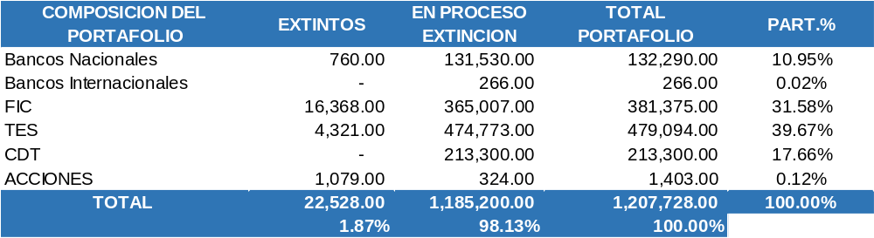
COMPOSICIÓN PORTAFOLIO FEBRERO 2020
Cifras en Millones de Pesos
Vicepresidencia Administrativa y Financiera – Gerencia Financiera

Slide 9
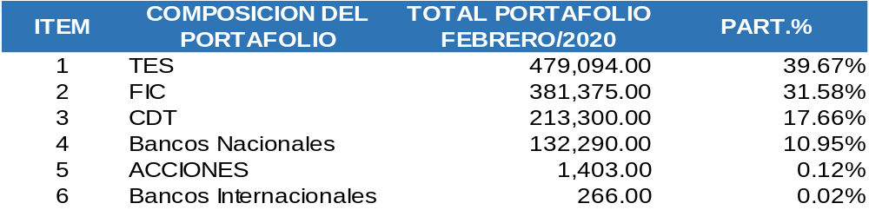
COMPOSICIÓN PORTAFOLIO FEBRERO 2020
Cifras en Millones de Pesos
Vicepresidencia Administrativa y Financiera – Gerencia Financiera

Slide 10



HECHOS RELEVANTES PORTAFOLIO DE INVERSIONES FEBRERO 2020
Valoración Portafolio Extinto
Los TES se valoraron en $27,519,221 (0,64%)
Valoración Acciones
Las Acciones Extintas se valoraron en $3,934,901 (0,37%)
Aumentaron 11.84%
Aumentaron -14.59%
Vicepresidencia Administrativa y Financiera – Gerencia Financiera

Slide 11

HECHOS RELEVANTES PORTAFOLIO DE INVERSIONES FEBRERO 2020
Valoración Portafolio En Proceso de Extinción
Los TES se valoraron en $2,399,253,366 (0,51%)
Rendimientos Financieros CDT En Proceso de Extinción
CDT Bancolombia $324,500,000 09/02/2020
CDT Banco Bogotá $324,500,000 11/02/2020
CDT Banco Popular $773,320,000 24/02/2020
CDT Banco ITAU $765,960,000 24/02/2020
CDT Banco Davivienda $765,960,000 24/02/2020
CDT Banco BBVA $1,210,350,000 28/02/2020
$4,164,590,000
Vicepresidencia Administrativa y Financiera – Gerencia Financiera

Slide 12




HECHOS RELEVANTES PORTAFOLIO DE INVERSIONES FEBERO 2020
Vencimiento CDT´S en Proceso de Extinción de Dominio
En el mes de febrero de 2020 tuvimos vencimientos de 4 CDT por valor de $110.000.000.000 los cuales no fueron reinvertidos teniendo en cuenta que estos recursos serán transferidos a la NACION, los recursos se encuentran temporalmente en FIC para disposición inmediata en las fechas de giro.
$20.000.000.000
$50.000.000.000
$20.000.000.000
$20.000.000.000
Vicepresidencia Administrativa y Financiera – Gerencia Financiera

Slide 13
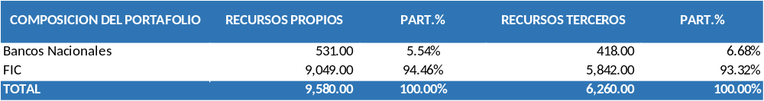
PORTAFOLIO RECURSOS PROPIOS SAE FEBRERO 2020
Cifras en Millones de Pesos
Vicepresidencia Administrativa y Financiera – Gerencia Financiera

Slide 14
3. MODIFICACIÓN PRESUPUESTO VIGENCIA 2020
Vicepresidencia Administrativa y Financiera – Gerencia Financiera

Slide 15
MODIFICACION PRESUPUESTO
FRISCO
VIGENCIA 2020
Vicepresidencia Administrativa y Financiera – Gerencia Financiera

Slide 16
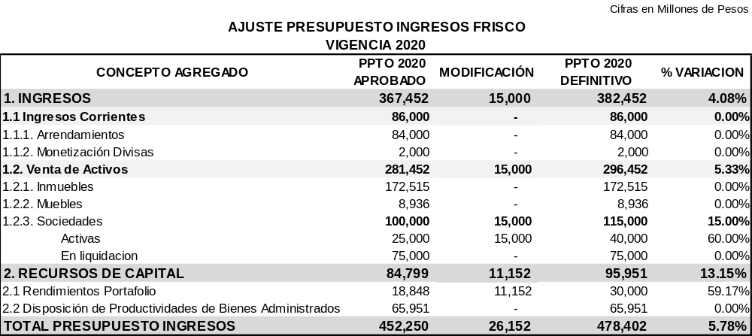
RESUMEN MODIFICACIÓN INGRESOS FRISCO
Vicepresidencia Administrativa y Financiera – Gerencia Financiera

Slide 17
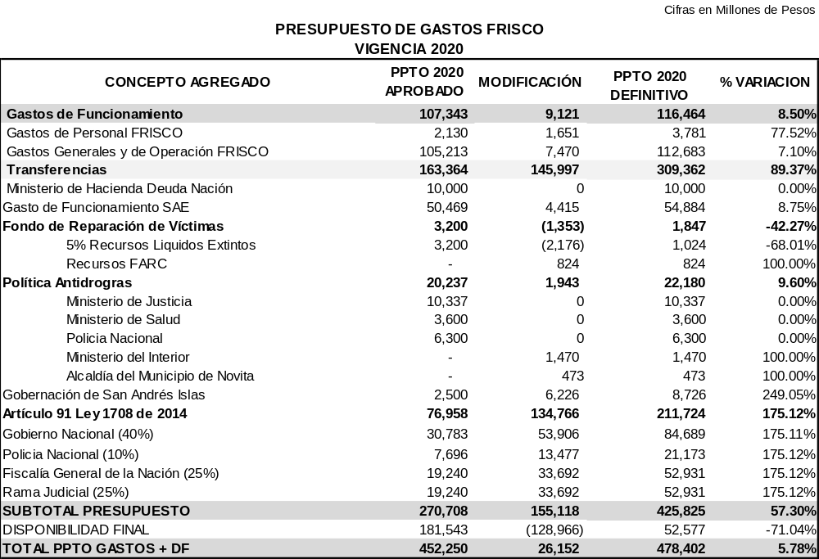
RESUMEN MODIFICACIÓN GASTOS FRISCO:
Vicepresidencia Administrativa y Financiera – Gerencia Financiera

Slide 18
MODIFICACION PRESUPUESTO
SAE
VIGENCIA 2020
Vicepresidencia Administrativa y Financiera – Gerencia Financiera

Slide 19
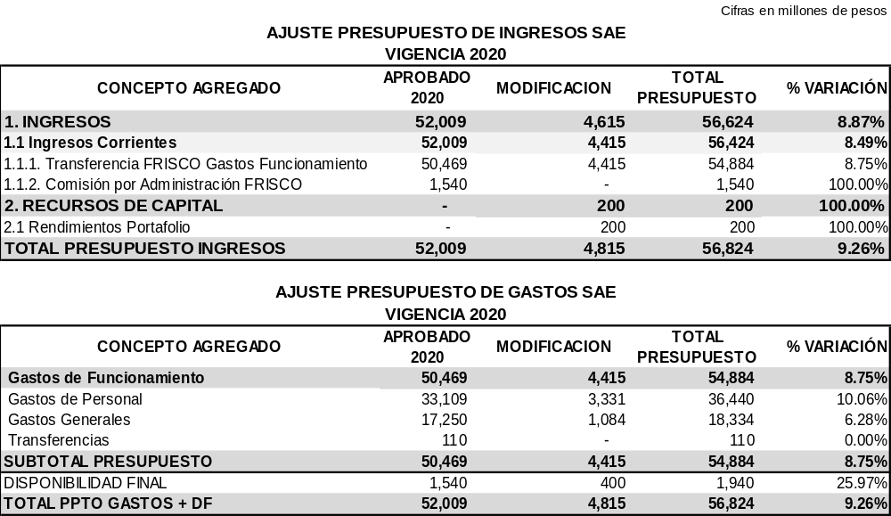
RESUMEN MODIFICACIÓN PRESUPUESTO SAE
Vicepresidencia Administrativa y Financiera – Gerencia Financiera

Slide 20
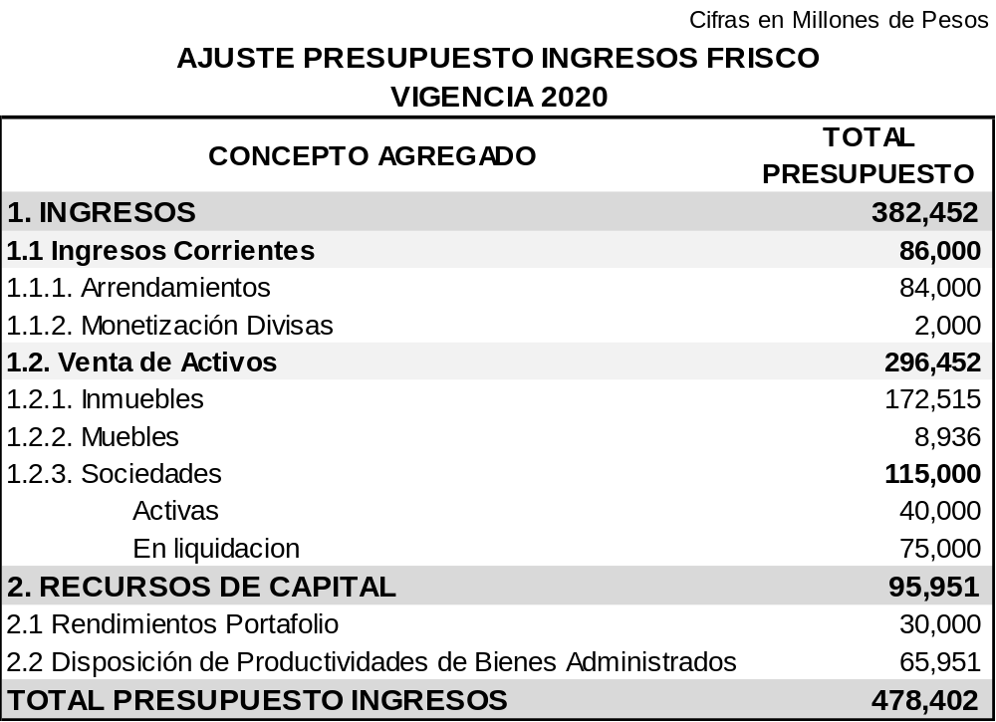
Vicepresidencia Administrativa y Financiera – Gerencia Financiera

Slide 21
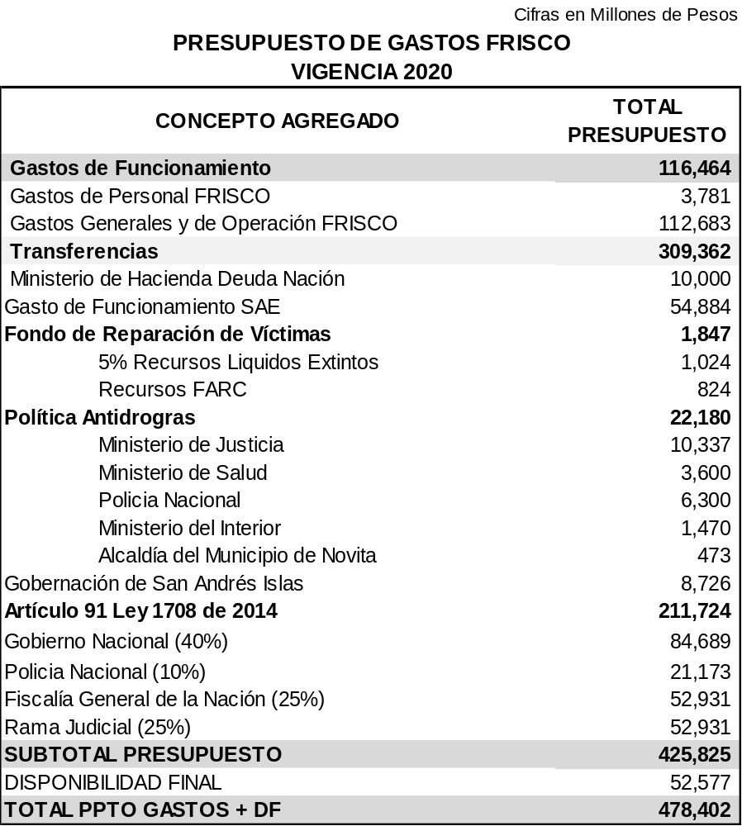
Vicepresidencia Administrativa y Financiera – Gerencia Financiera

Slide 22
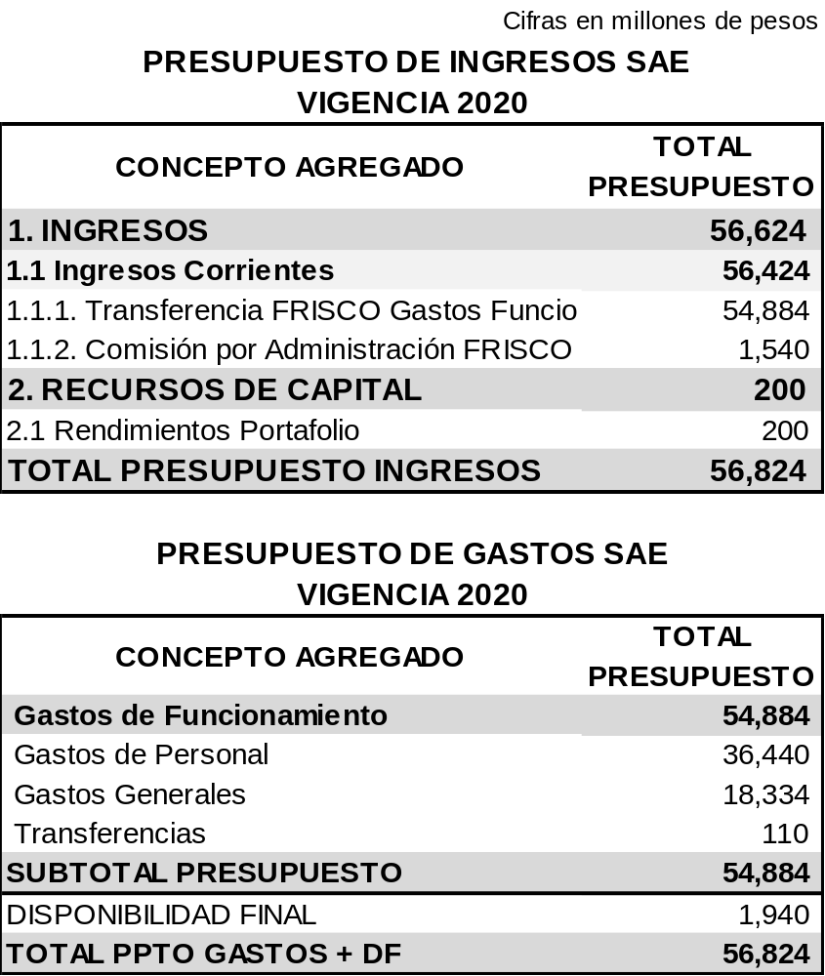
Vicepresidencia Administrativa y Financiera – Gerencia Financiera

Slide 23
4. SOLICITUDES
VICEPRESIDENCIA ADMINISTRATIVA Y FINANCIERA
Vicepresidencia Administrativa y Financiera

Slide 24
1. APROBACIÓN ADICIÓN Y PRÓRROGA CONTRATO SERVICIO DE VIGILANCIA Y SEGURIDAD PRIVADA
Vicepresidencia Administrativa y Financiera

Slide 25

Adicionar y prorrogar el contrato No. 033 de 2018
Objeto del contrato: Contratar la prestación del servicio integral de vigilancia y seguridad privada Fija y Móvil, con armas, sin armas, medio canino, servicio de escolta a persona y medios tecnológicos para la permanente y adecuada protección las sedes y los bienes muebles e inmuebles que son administrados por la SAE SAS, en los cuales se requiera el servicio.
Alcance: velar por la seguridad de las instalaciones en donde se encuentran o pueden ser ubicadas las diferentes dependencias de la Sociedad, salvaguardando los bienes muebles e inmuebles, con el fin de preservarlos para la prestación efectiva del servicio, además de prevenir o detener perturbaciones a la seguridad y tranquilidad individual tanto de los funcionarios como de terceros
Valores y plazos iniciales: Valor del contrato por $5.733.957.550, con un plazo de ejecución de (24) meses, fecha de inicio el 1 de julio de 2018 y fecha de finalización el 30 de junio de 2020.
AGUILA DE ORO
Vicepresidencia Administrativa y Financiera

Slide 26
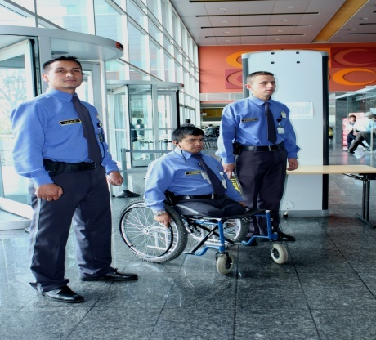
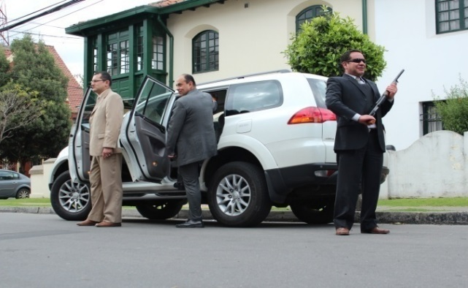
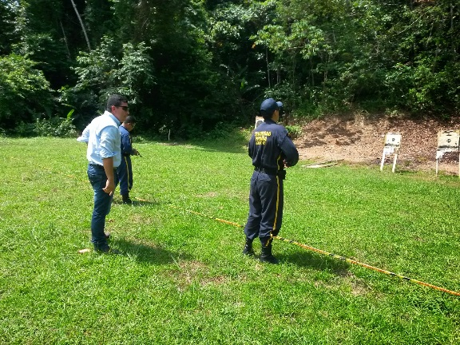
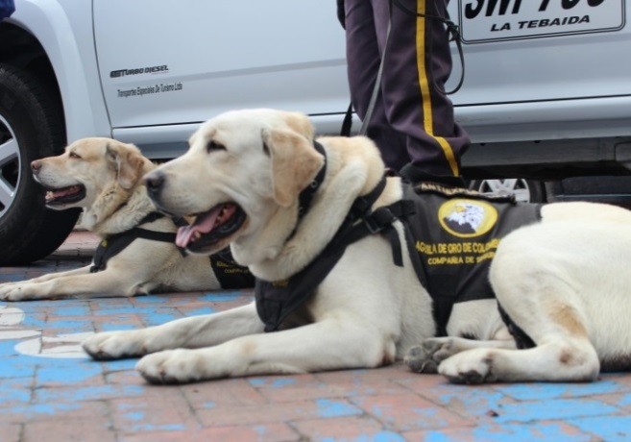
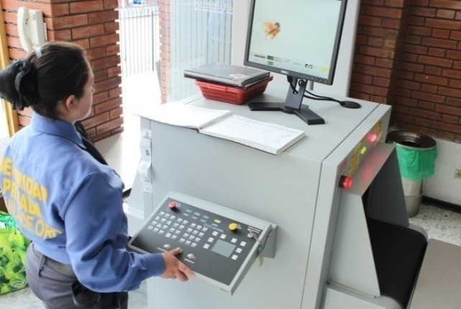
COMPAÑÍA DE SEGURIDAD Y VIGILANCIA AGUILA DE ORO
VIGILANCIA HUMANA
SERVICIO DE ESCOLTAS
ESTUDIOS DE SEGURIDAD
CAPACITACIONES
VIGILANCIA ELECTRONICA
VIGILANCIA CANINA
Vicepresidencia Administrativa y Financiera

Slide 27
VENTAJAS DE AGUILA DE ORO DE COLOMBIA LTDA
Capacidad para la prestación de todos los servicios de seguridad privada: vigilancia fija y móvil, con armas y sin armas, con medio canino. La adaptabilidad a las necesidades de cada cliente y el rediseño constante de las consignas particulares en los puestos de trabajo.
Experiencia y cubrimiento geográfico en Bogotá y todo el territorio nacional.
Estricto proceso de selección de personal.
Planes de desarrollo y bienestar implementados, dirigidos a potenciar las virtudes de nuestros colaboradores, generando estabilidad laboral, mejorando la calidad de vida y desarrollo profesional.
Estricto cumplimiento normativo en los aspectos salariales y prestacionales de nuestros colaboradores.
Soporte en soluciones tecnológicas: Sistemas de Alarma (Protocolo GPRS), Control de Incendios, Circuitos Cerrados de televisión (Tecnología Remota IP), Controles de Accesos, Rastreo Satelital a Vehículos y a Personas.
Vicepresidencia Administrativa y Financiera

Slide 28
En el mes de Mayo de 2018 se llevó a cabo el Concurso Publico No. 033-2018 por valor de $5.982.363.672 con el fin de contratar el servicio integral de vigilancia y seguridad privada donde se presentaron 4 proponentes:
AGUILA DE ORO DE COLOMBIA LTDA
VIGILANCIA GUAJIRA LTDA
SEGURIDAD NUEVA ERA LTDA
SEGURIDAD EL PENTAGONO COLOMBIANO LIMITADA SEPECOL LTDA
La propuesta mas favorable para SAE en cumplimiento de los requisitos técnicos, financieros, jurídicos y económicos fue la presentada por Águila de Oro de Colombia Ltda, contrato adjudicado el 15 de junio de 2018 por valor de $5.733.957.550. con un ahorro de $248.406.122
Vicepresidencia Administrativa y Financiera

Slide 29
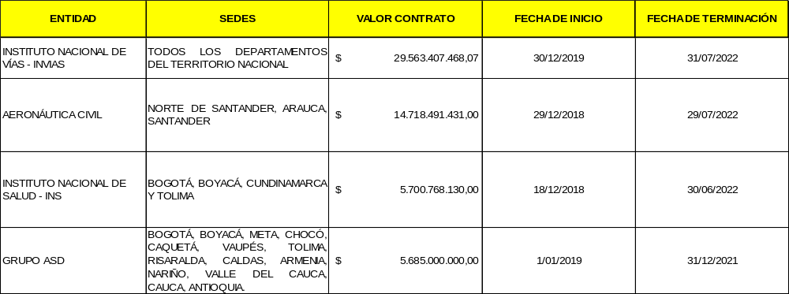
PRINCIPALES CLIENTES SECTOR PUBLICO AGUILA DE ORO COLOMBIA
* ASD empresa de soluciones de Tercerización de Procesos de Negocio BPO (Business Process Outsourcing) y Soluciones Tecnológicas de Información (IT Information Technology) en los sectores Gobierno, Salud, Financiero.
Vicepresidencia Administrativa y Financiera

Slide 30
Sede Principal: Calle 93B No. 13 – 47 - Bogotá
Regional Centro Oriente Calle 96 No. 13 -11 - Bogotá
Bodega de Archivo y Gestión Documental Calle 16 No. 36 -13– Bogotá
Regional Cali: Carrera 13 No. 12 – 40
Regional Medellín: Cra. 43ª No. 14 - 27
Regional Barranquilla: Cra 54 No. 72 - 80
Inmuebles:
Bogotá: Patio Bonito Cra. 96 c bis No. 42-38 sur
Bogotá: Carrera 14 No. 21 -17 Fortaleza I y II
Bogotá: Casa Inmueble Lote 56 Parcelación Guaymaral
Bogotá - Lote - Calle 175 No. 22 – 10
Lugares donde se Bogotá: Edificio Gonzalez - Kr 14 # 59 - 77
Presta el Servicio Hotel Chinauta Resort – Chinauta
Bogotá - Lote - Calle 175 No. 22 – 10
Cajicá - Inmueble Abetos
Villavicencio: Predio Rural Sebastopol
Cartagena – Mamonal lote álcalis
Cartagena: – Barú – Predio Rural – Agua Azul
Cali: Casa San Fernando Cll.5 #36B-85
Cali: Bodega Manzanares
Medellín: Inmueble – Proyecto Meritage vía las palmas
Medellín: Inmueble - Poblado Fundación la Luz Cll. 116 AA Sur No.25-55
Medellin: Edificio Zuñiga
Demás bienes inmuebles puestos a disposición de la Sociedad y que ameriten este servicio y para los cuales se solicite.
Vicepresidencia Administrativa y Financiera

Slide 31
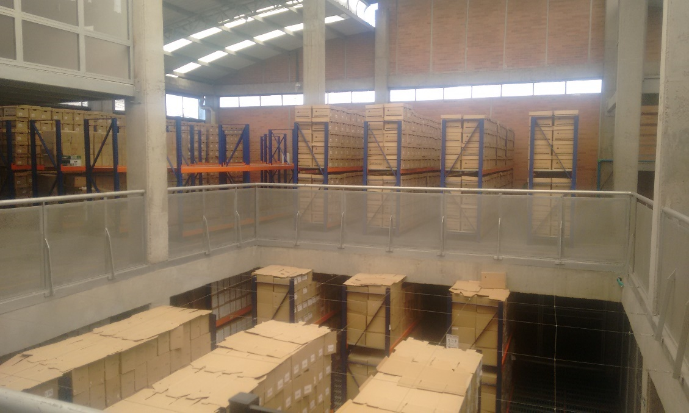
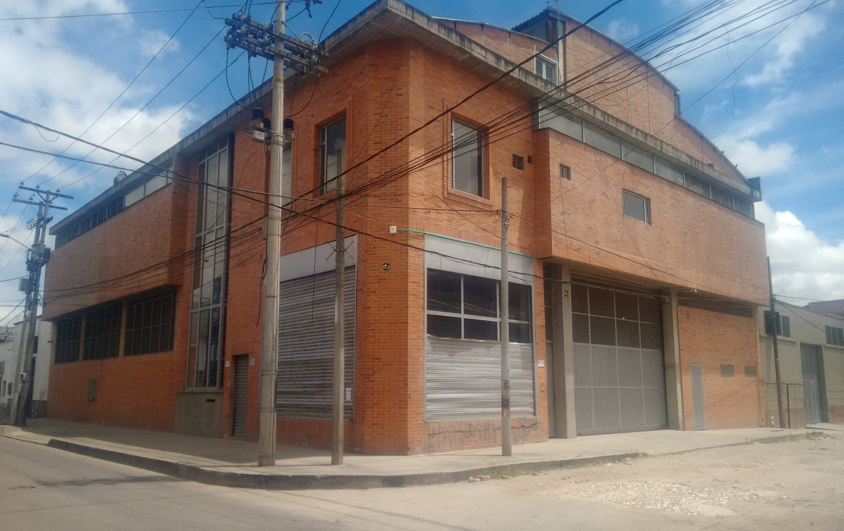
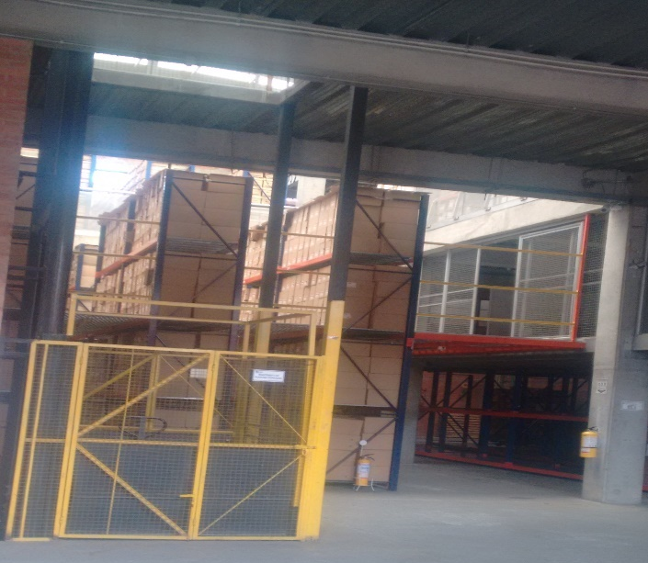
BOGOTA-BODEGA GESTION DOCUMENTAL
Cra. 36 N° 15-35 Puente Aranda
Puerta y portón de ingreso
a la bodega SAE
Puerta de ingreso a oficinas
Al interior de la bodega
Vicepresidencia Administrativa y Financiera

Slide 32
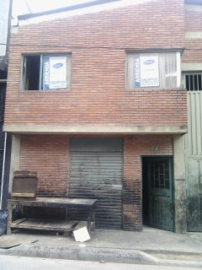
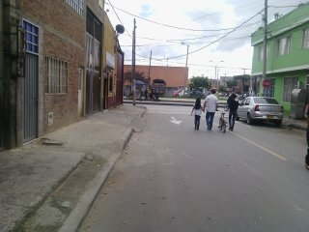
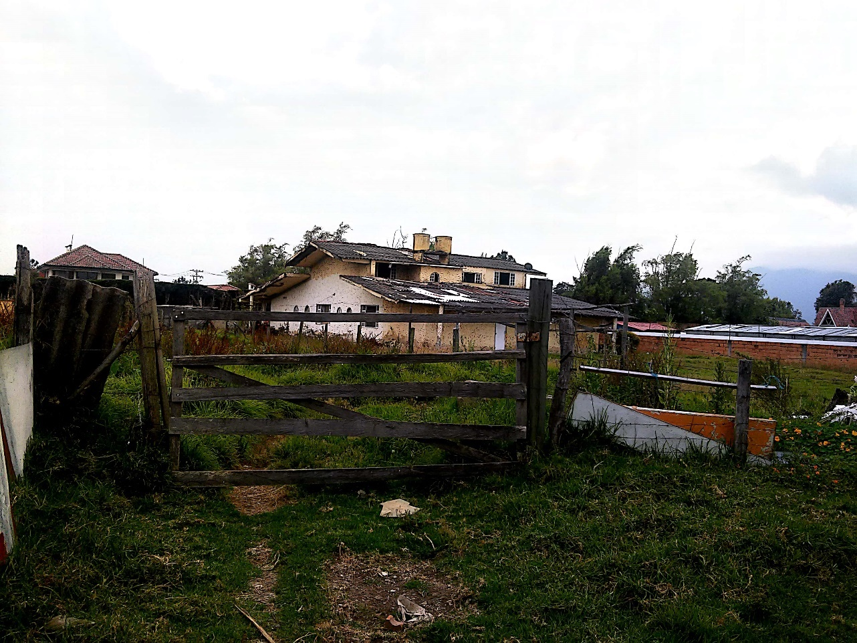
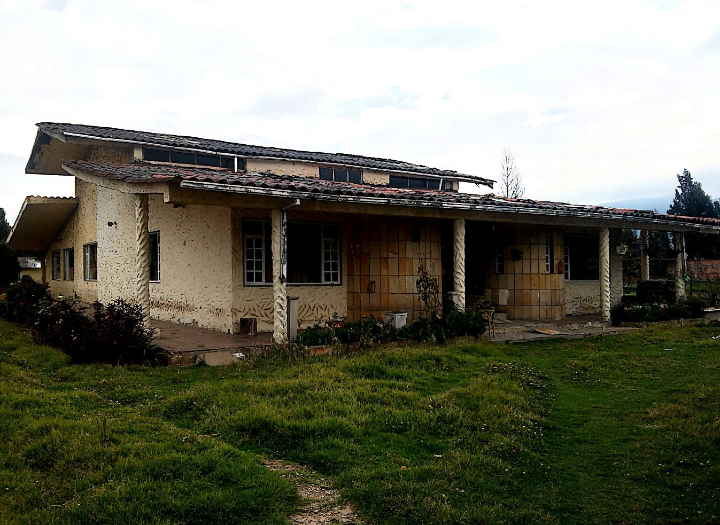
BOGOTÁ – PATIO BONITO CRA. 86C Bis No. 42 – 38 sur
Lote 56 Parcelación Guaymaral
Vicepresidencia Administrativa y Financiera

Slide 33
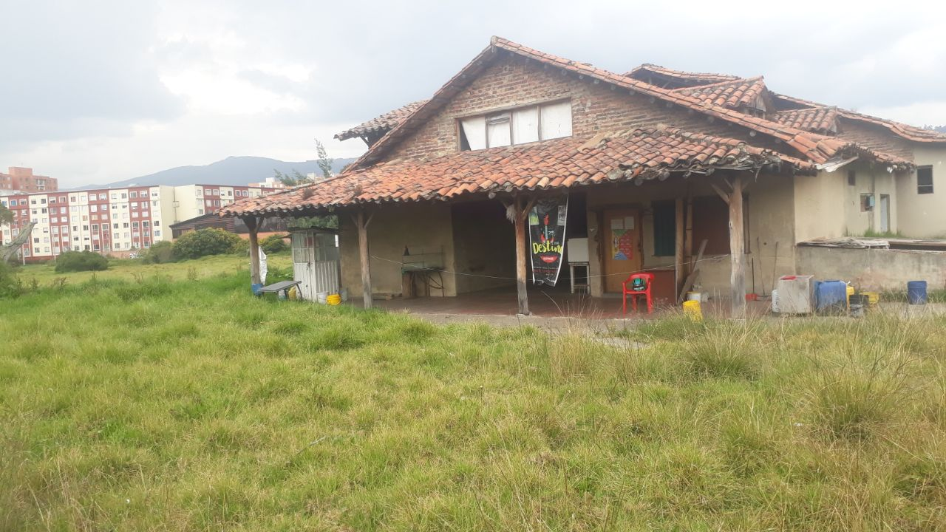
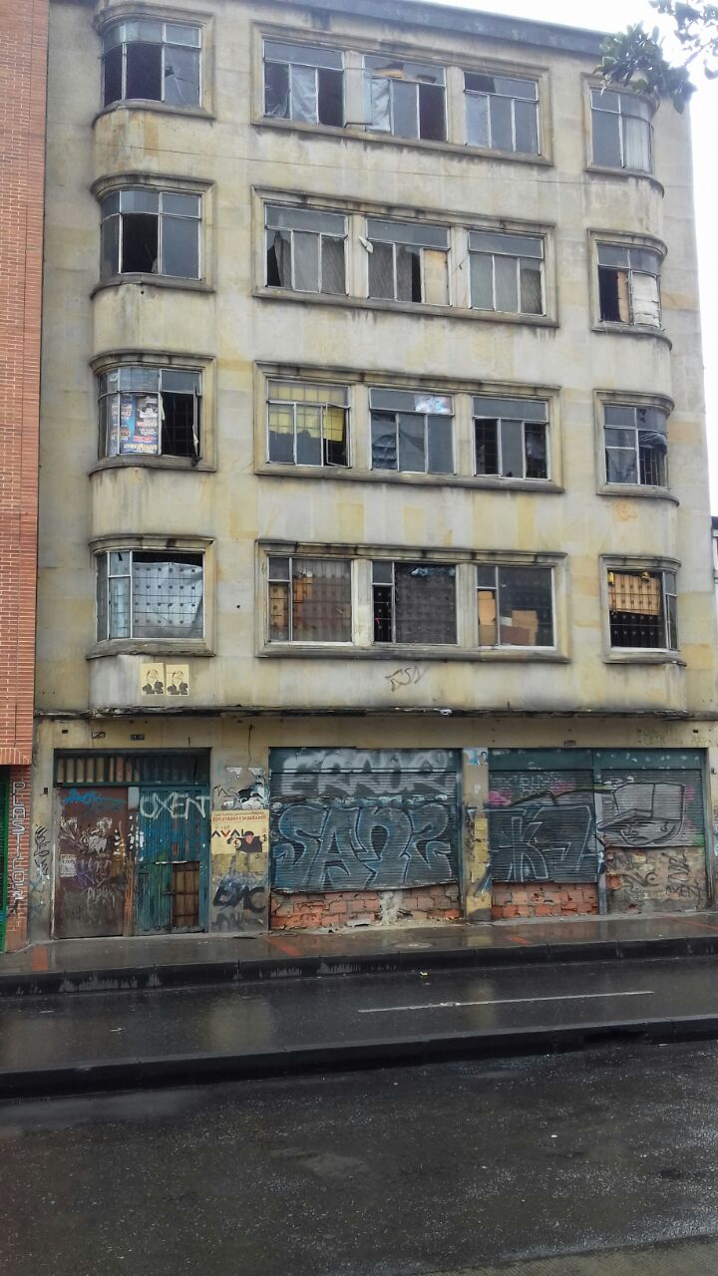
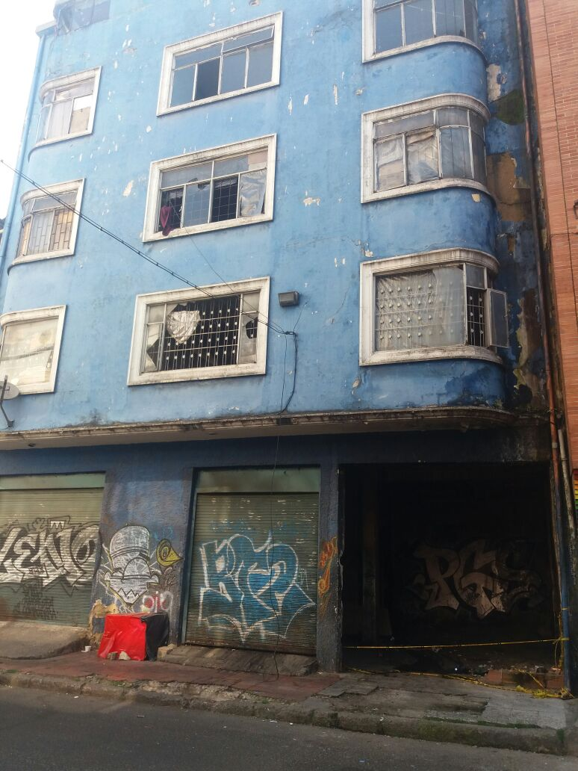
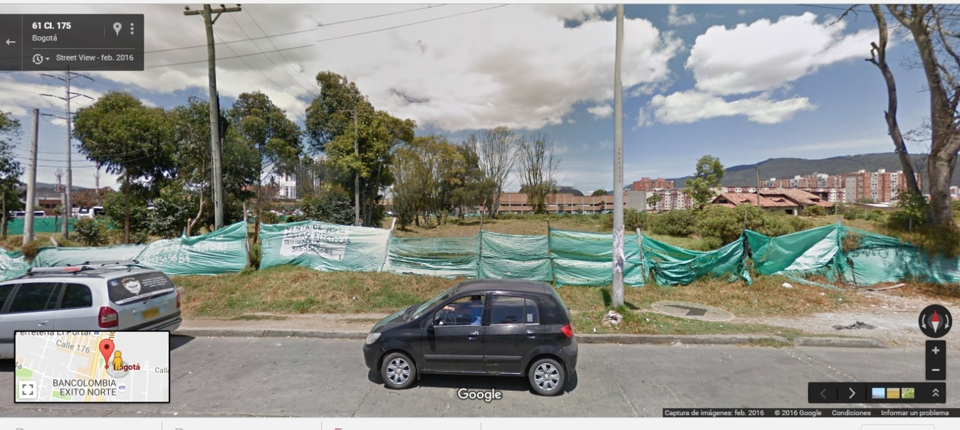
BOGOTA - FORTALEZA I y II
BOGOTA-LOTE CL 175 No. 22 - 10
Vicepresidencia Administrativa y Financiera

Slide 34
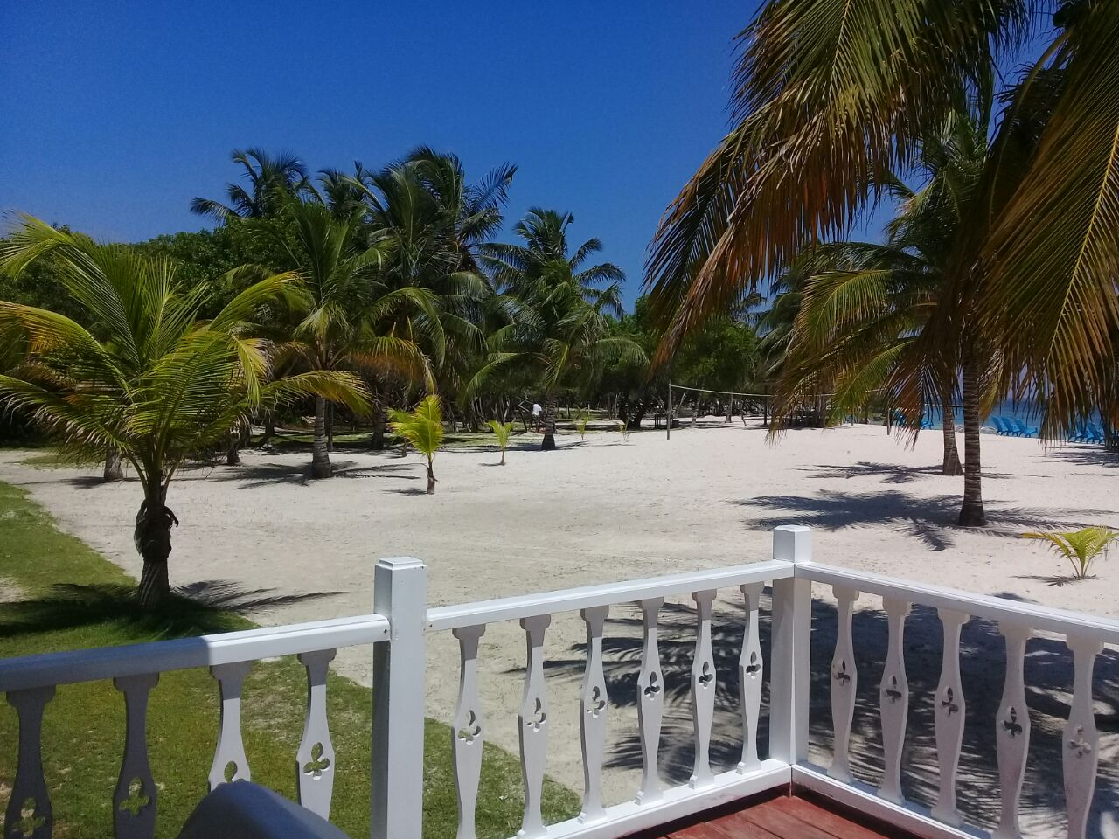
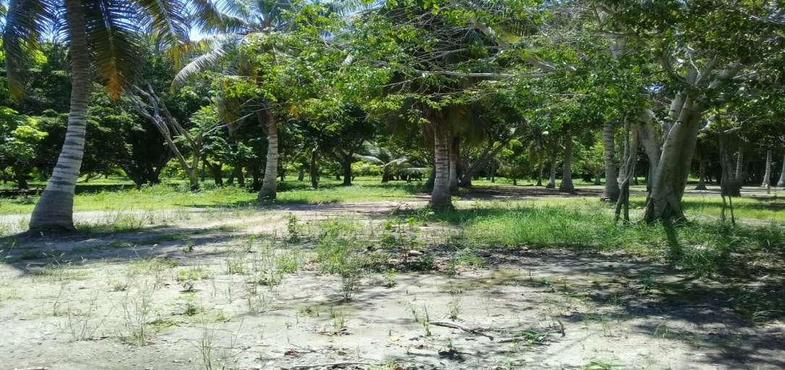
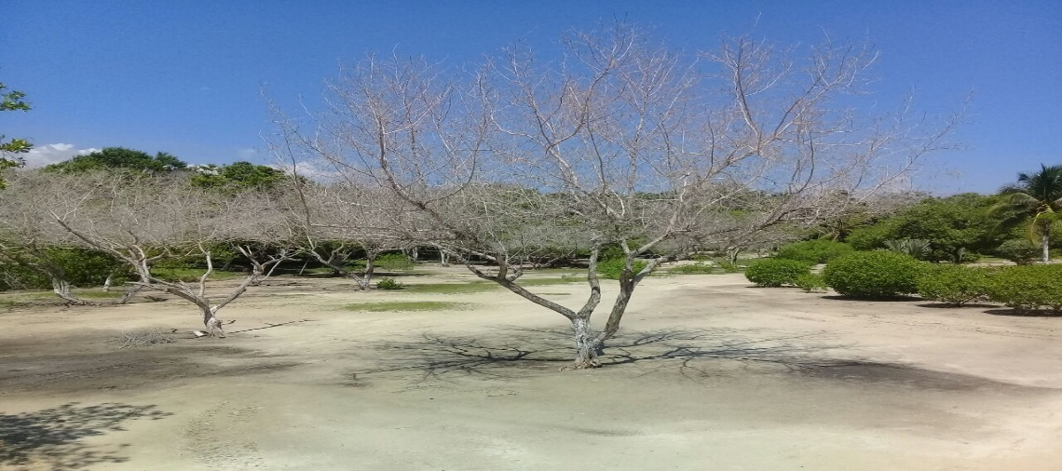
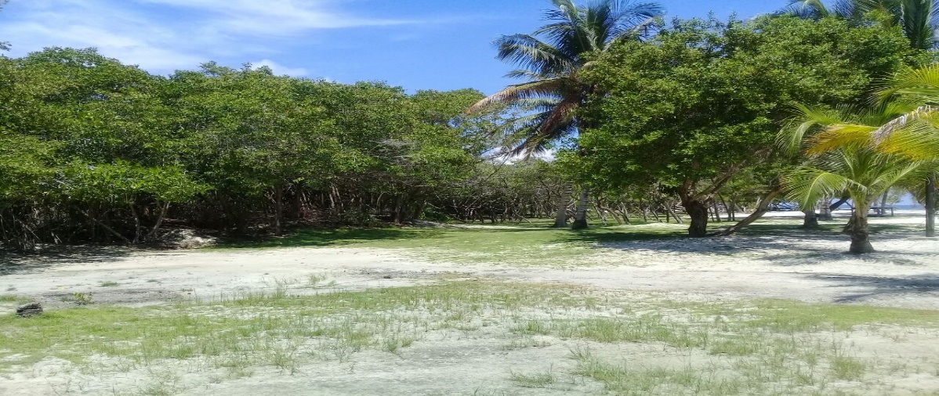
CARTAGENA-BARU -Prédio Rural Agua azul
PARTE INTERNA DE LAS INSTALACIONES
PARTE INTERNA ZONA PERIMETRAL INSTALACIONES
Vicepresidencia Administrativa y Financiera

Slide 35
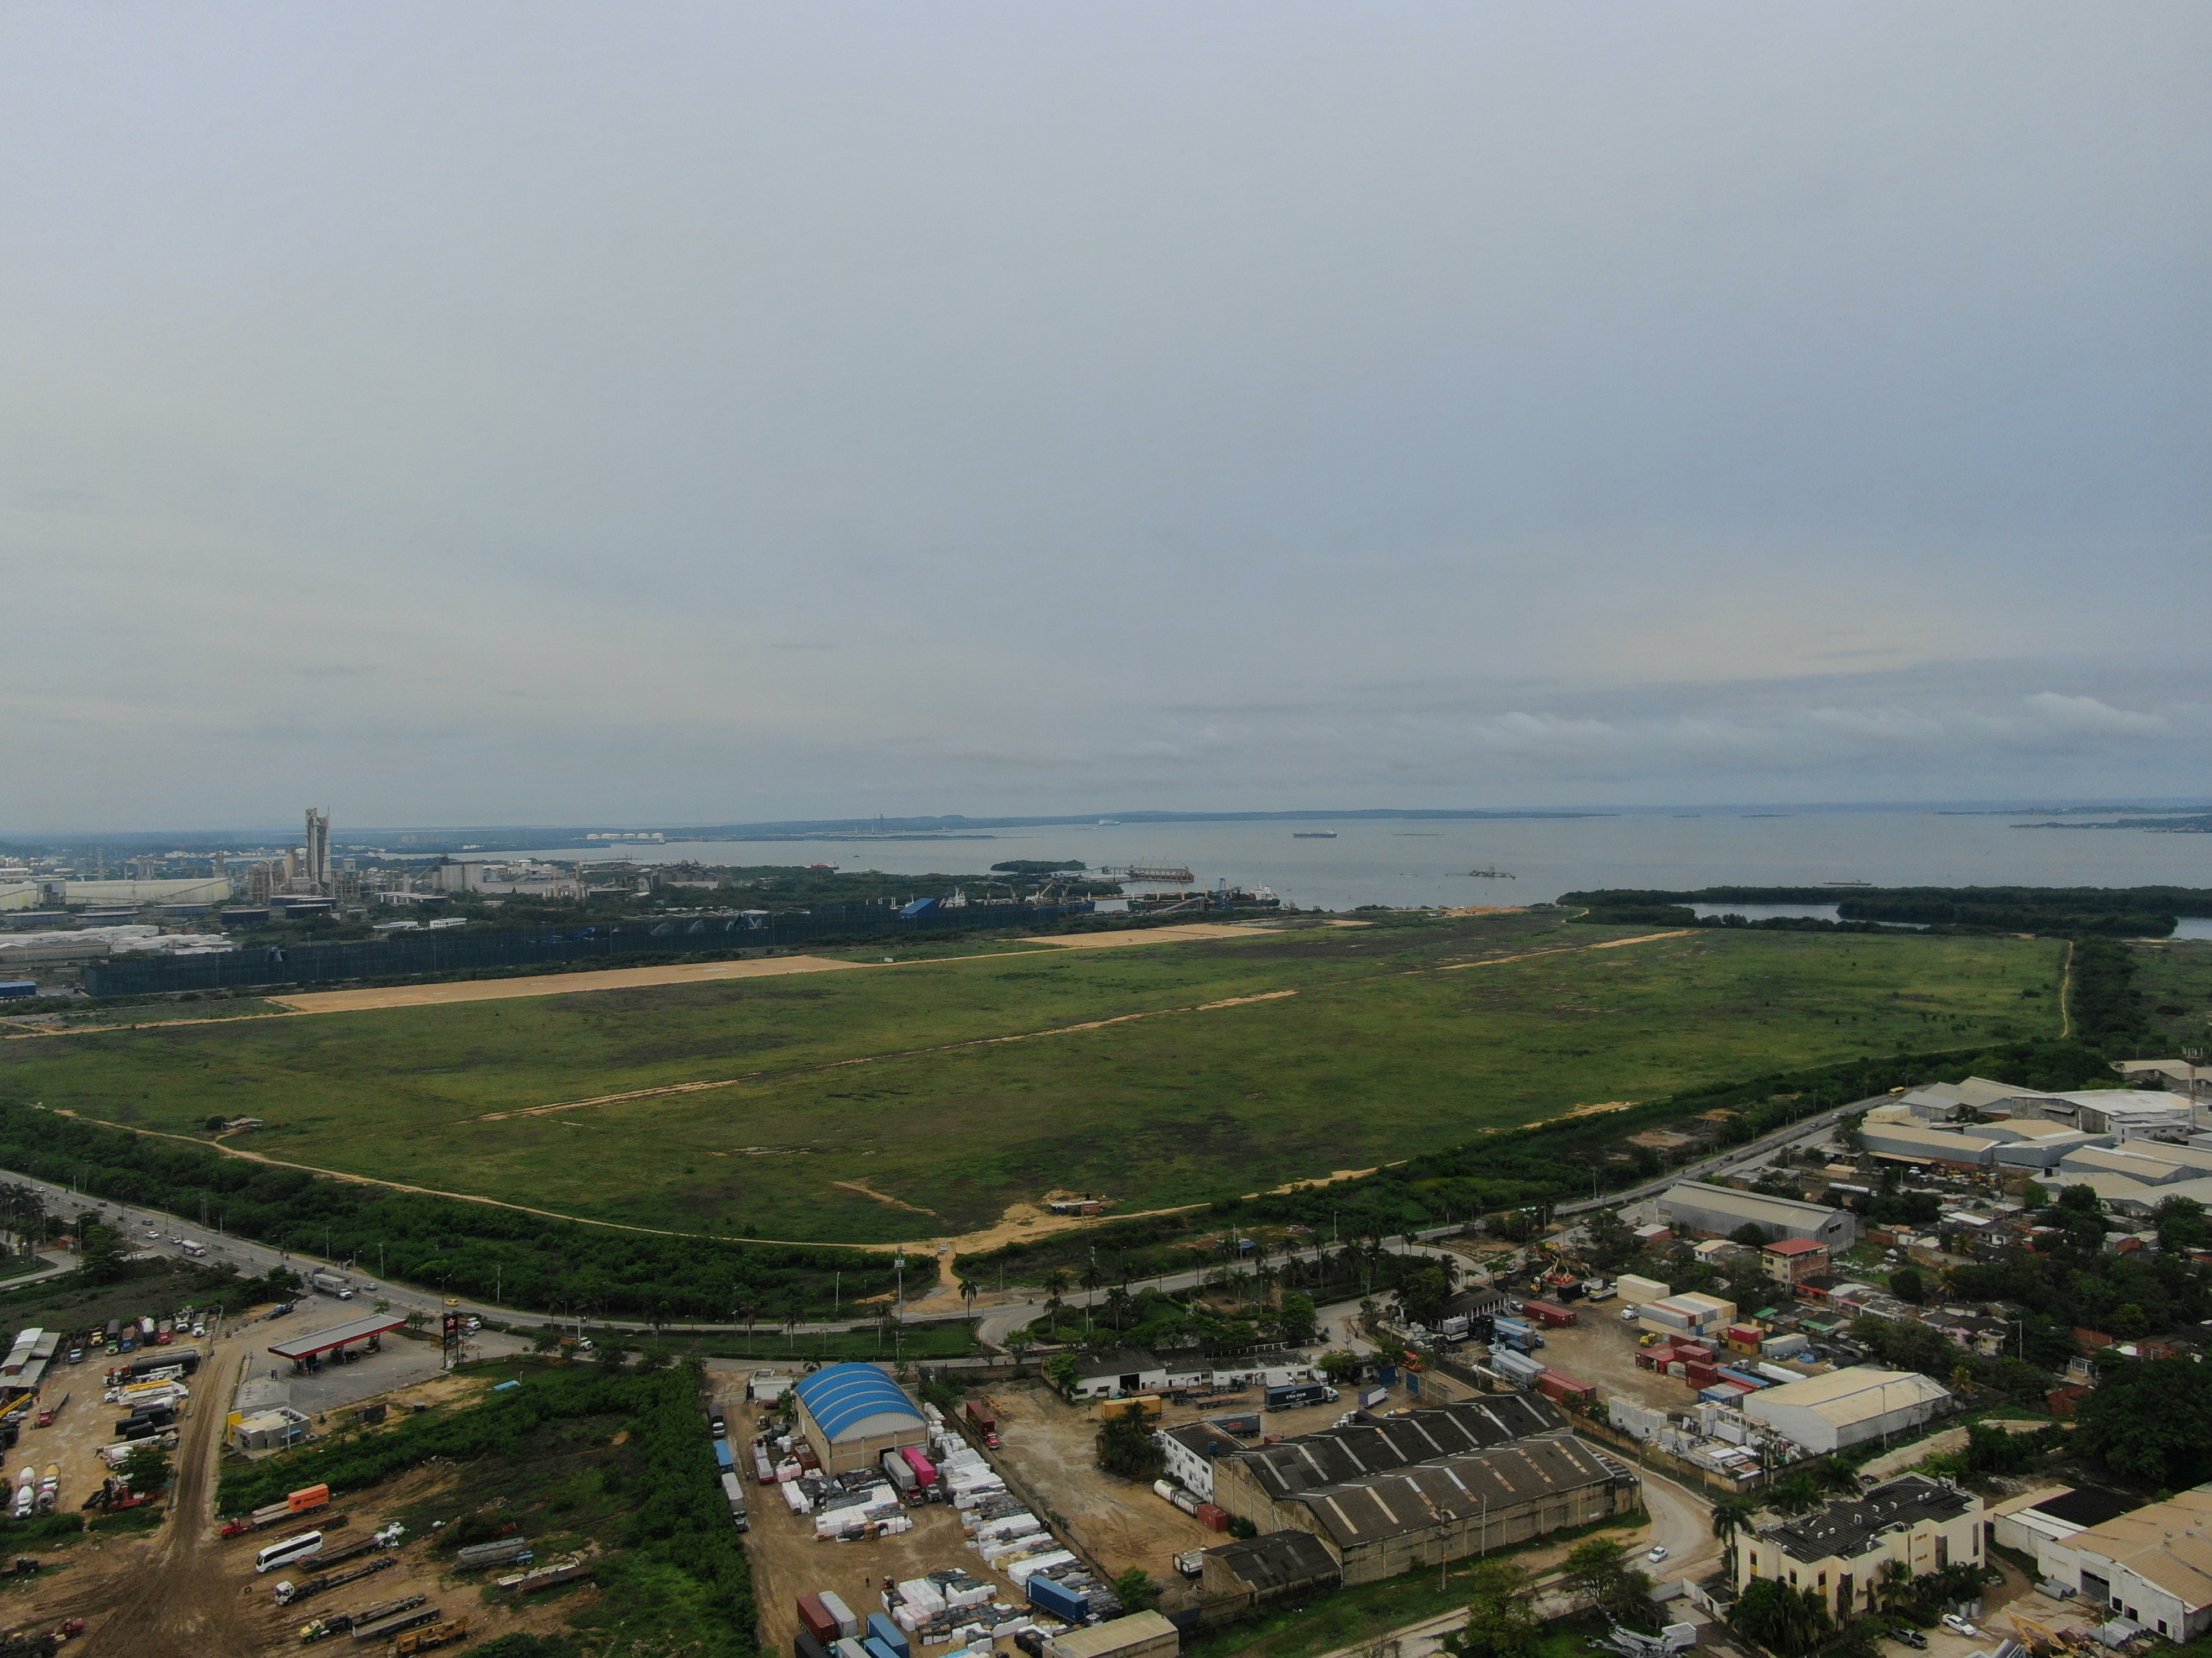
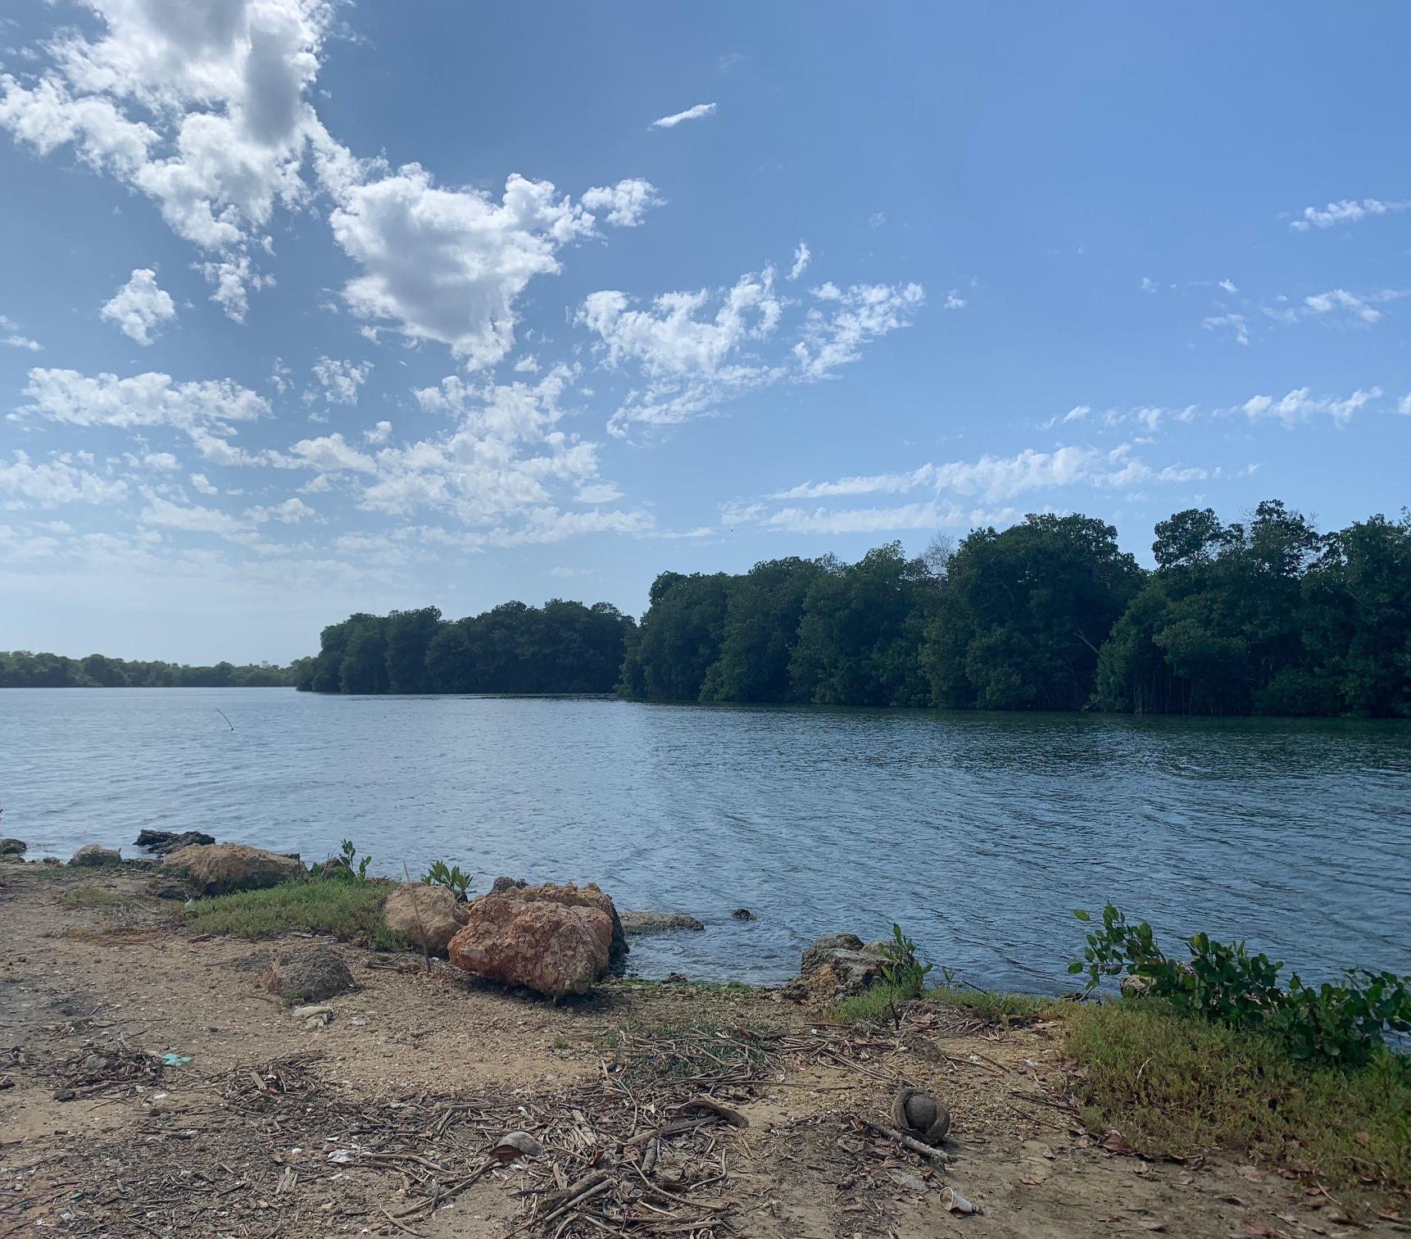
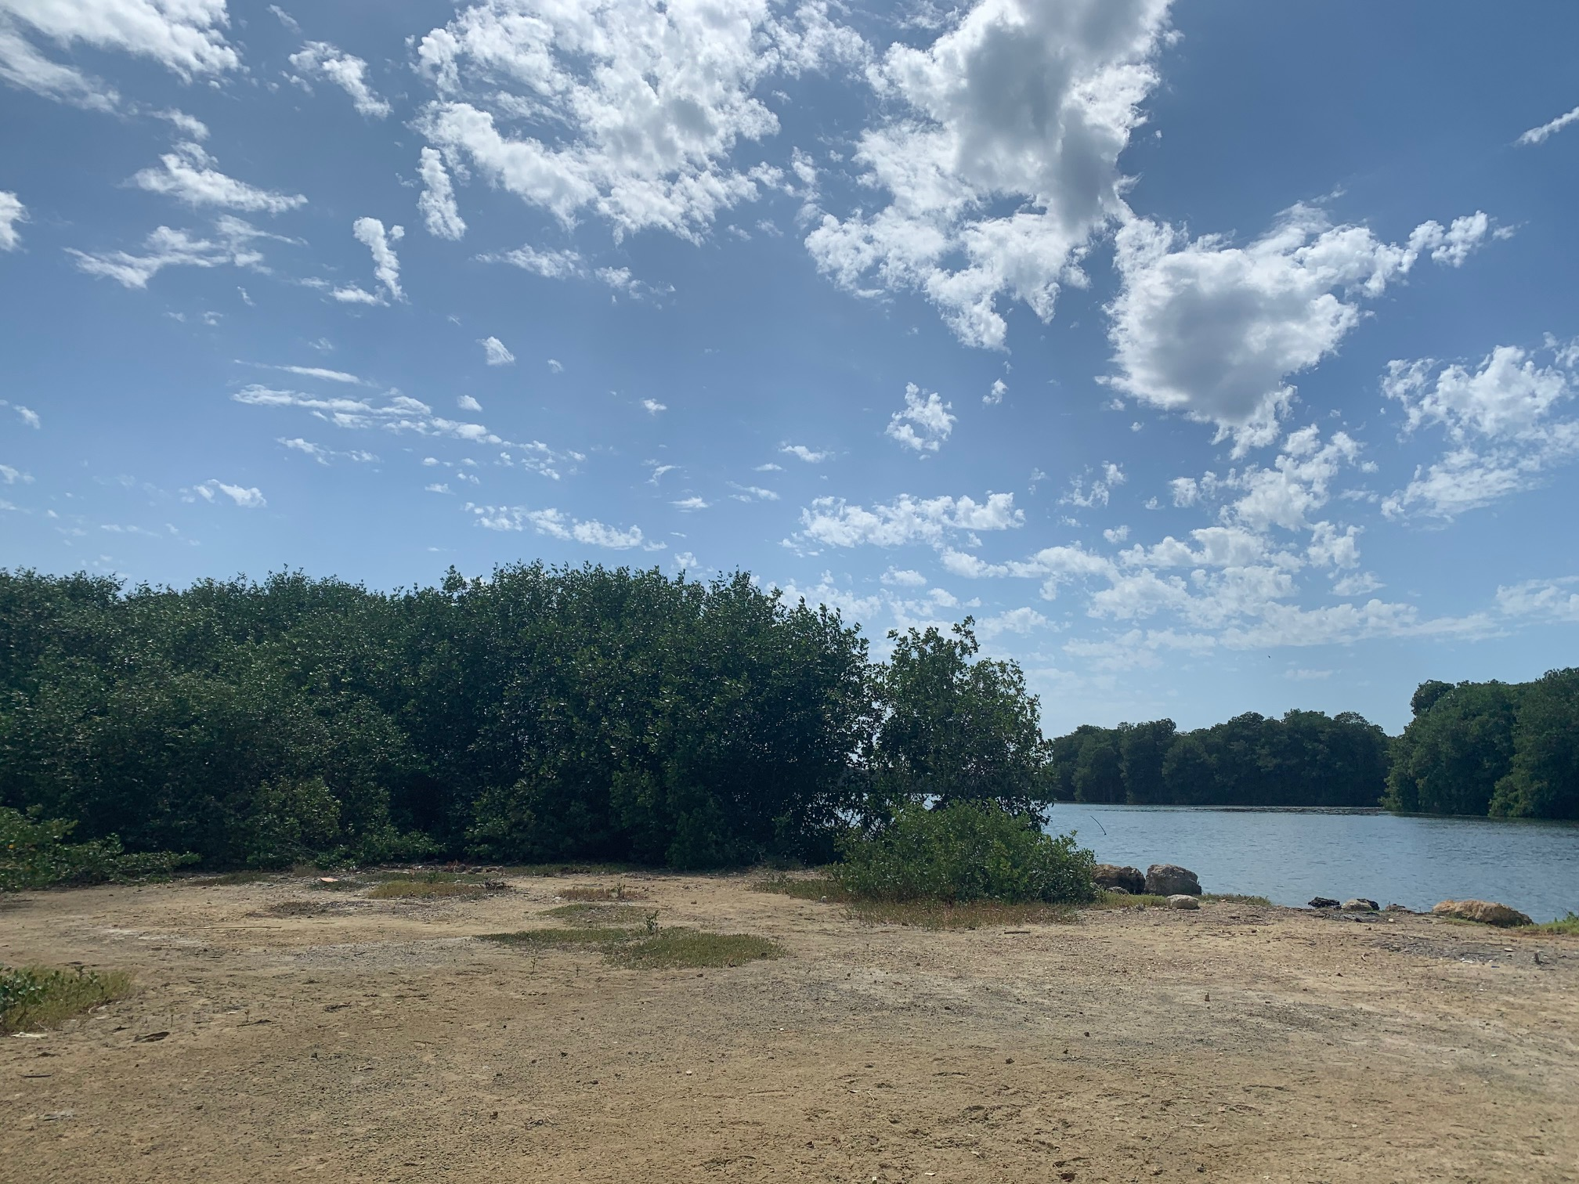
LOTE MAMONAL, Cartagena
Vicepresidencia Administrativa y Financiera

Slide 36
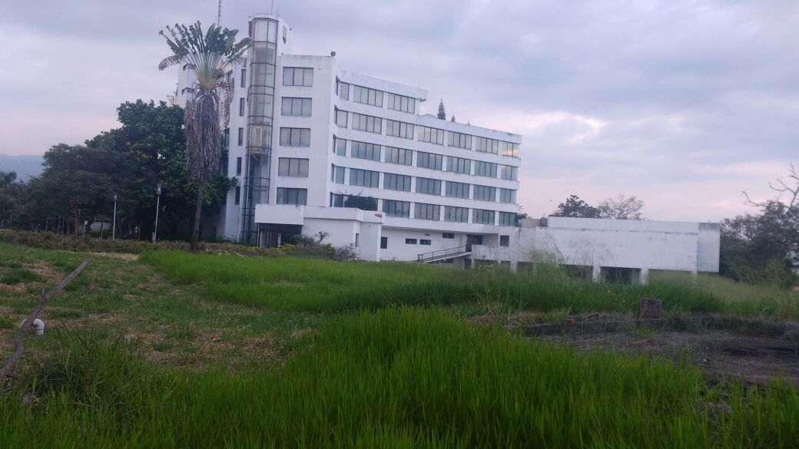
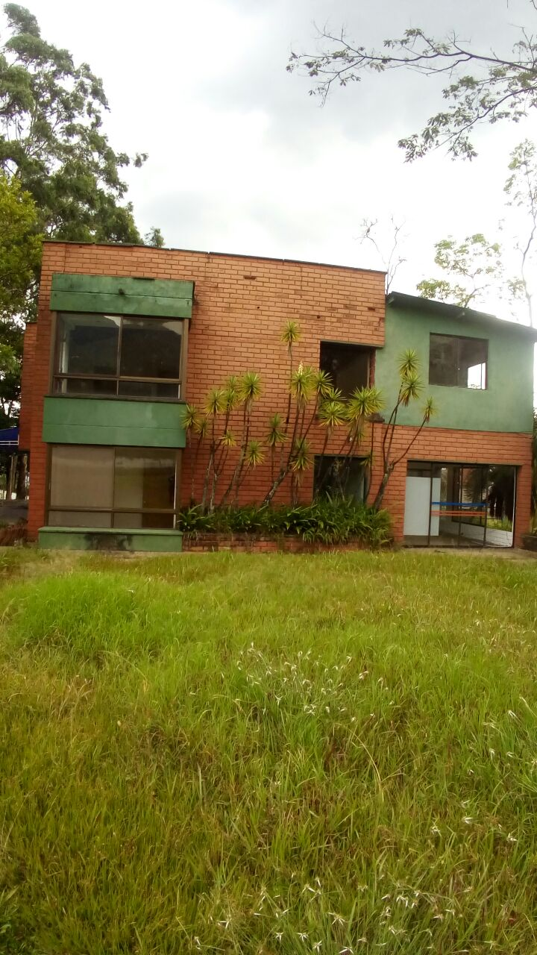
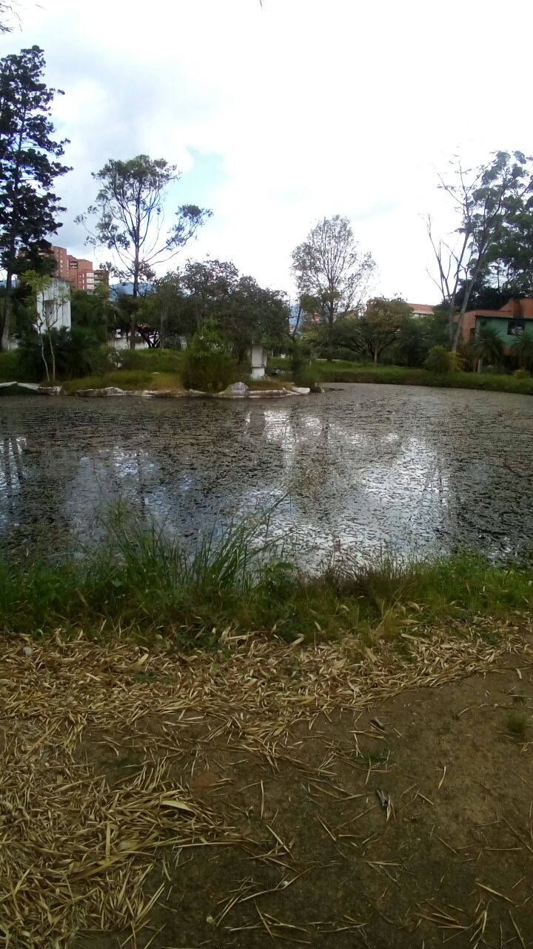
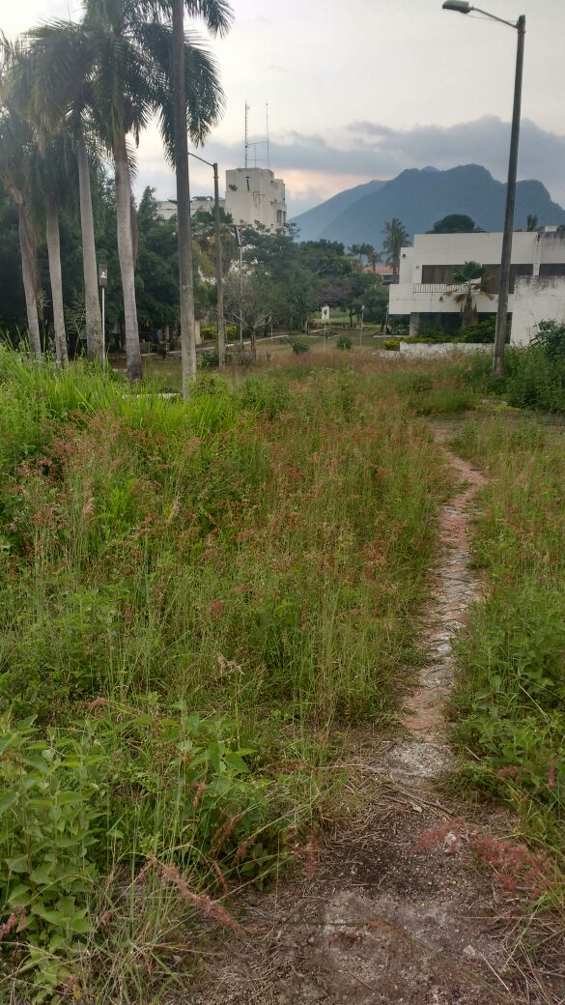
CHINAUTA - Hotel Chinauta Resort
MEDELLÍN Inmueble en el Poblado Fundación La Luz
Vicepresidencia Administrativa y Financiera

Slide 37

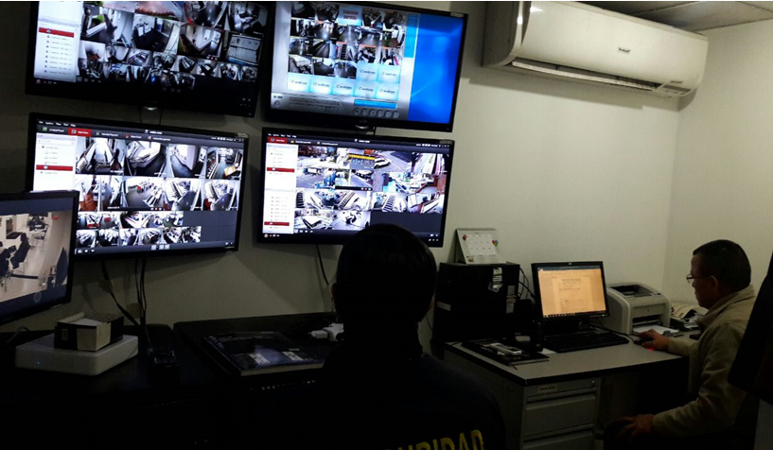
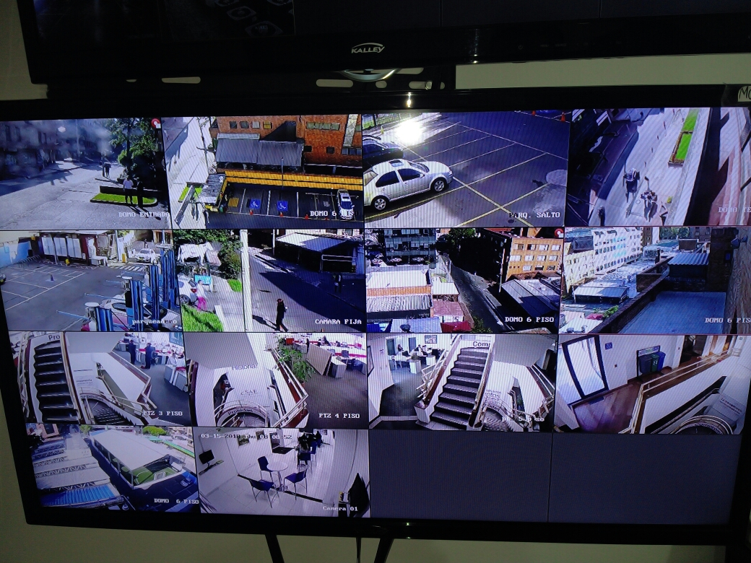
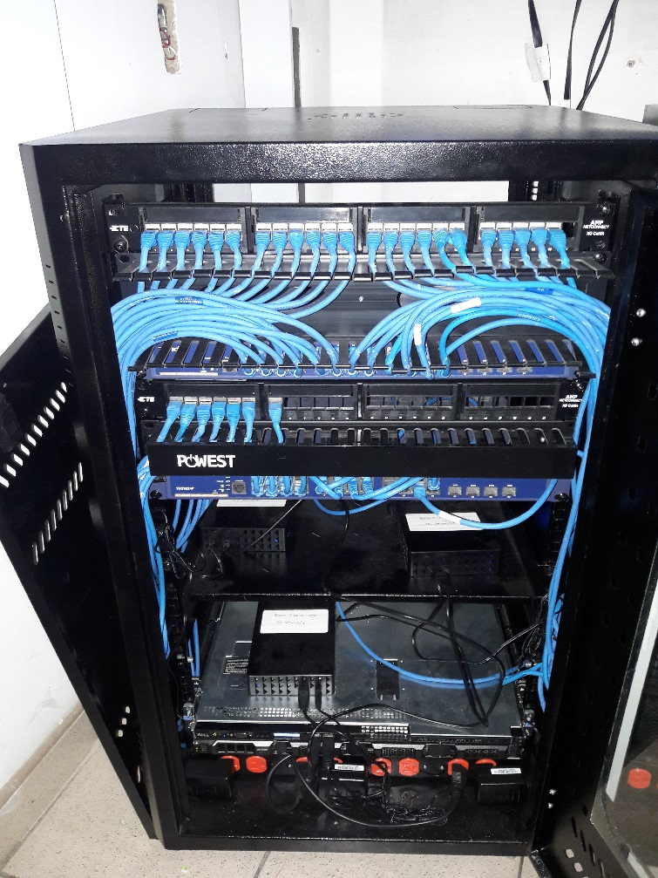
CIRCUITO CERRADO DE TELEVISION
MUESTRA DEL DISPOSITIVO ACTUAL
PANTALLAS DE MONITOREO
CABLEADO ESTRUCTURADO
Vicepresidencia Administrativa y Financiera

Slide 38
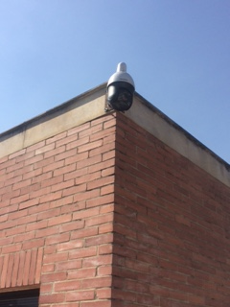
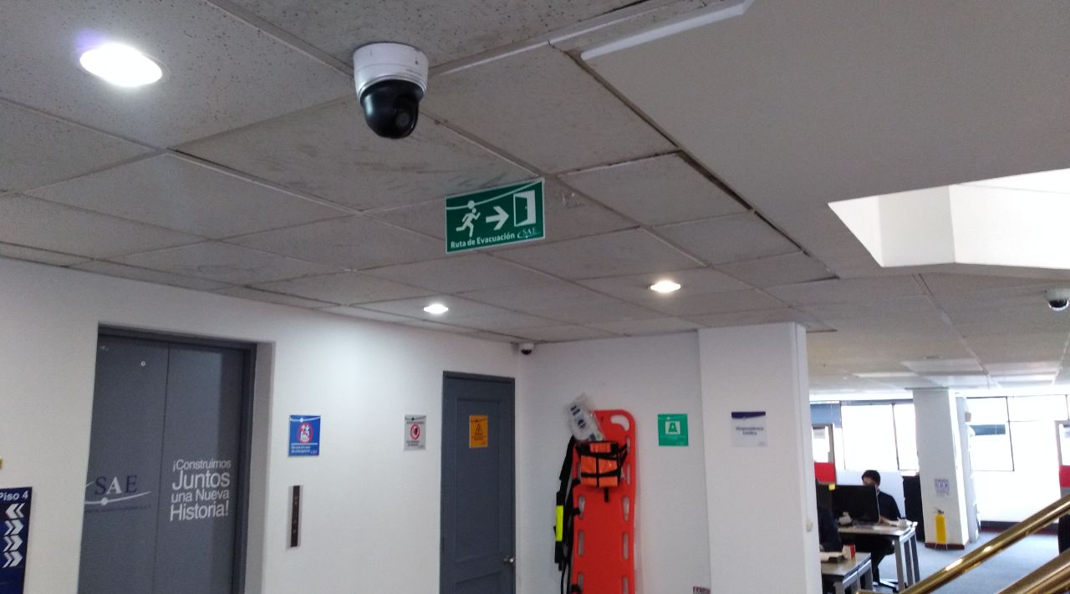
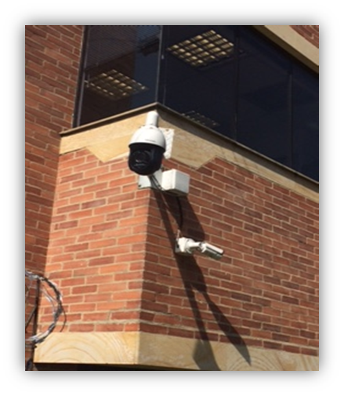
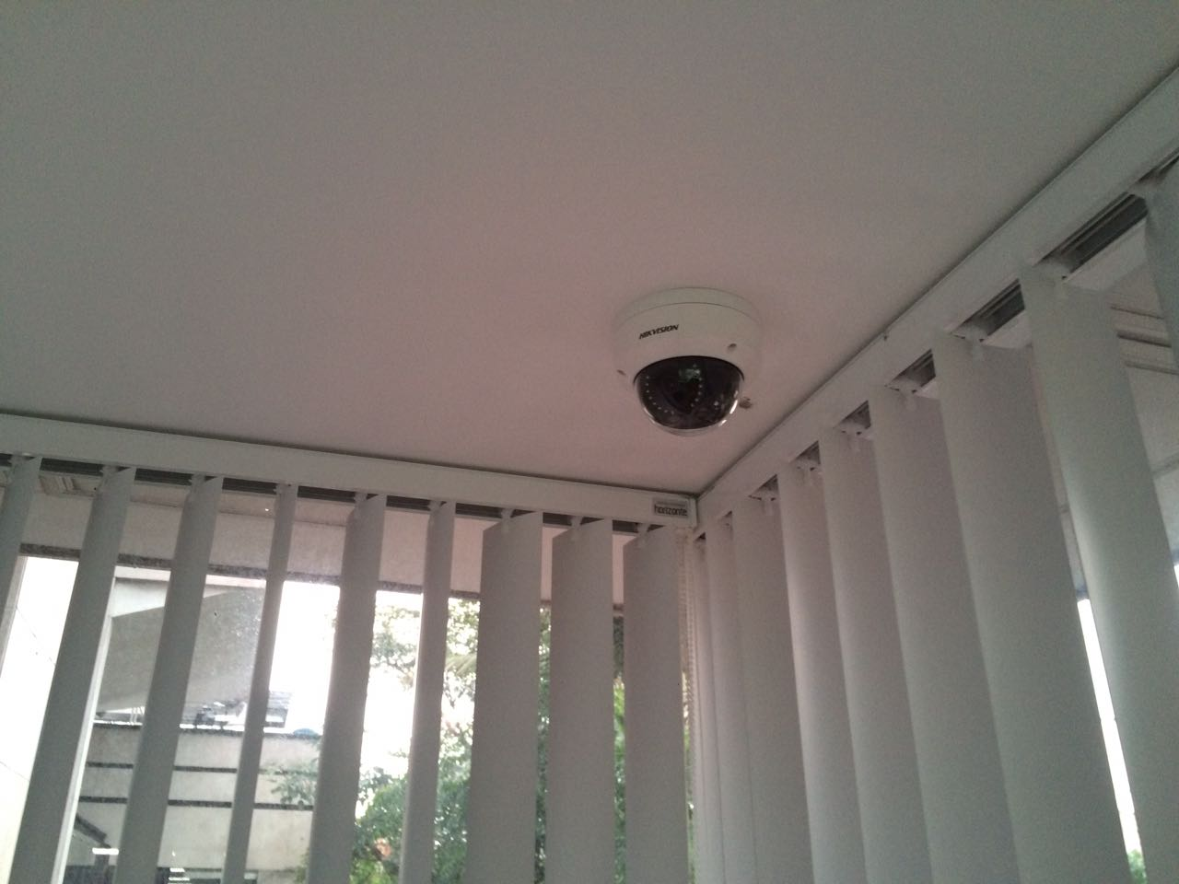
CÁMARAS
Vicepresidencia Administrativa y Financiera

Slide 39


SOLUCION INSTALADA
Sede Principal, Circuito Cerrado de Televisión compuesto por 75 Cámaras entre Domos y Tipo Bala, Software, Servidor, 5 monitores LED 32”, discos para back up – externos de 4 TB; Un (1) arco detector de metales multizonas y un Sistema de Control de Visitantes compuesto por PC DD de 1 TB, pantalla de 20”, software lectura de cédulas, lector código 2D , Impresora Térmica y Cámara Webcam.
BARRANQUILLA
Se encuentra instalado un Circuito Cerrado de Televisión compuesto por 5 cámaras tipo domo, Software, Servidor, un (1) monitor LED 21” adicional cámara y audio atención al ciudadano.
Bodega Archivo Bogotá cuenta con un Circuito Cerrado de Televisión compuesto por 13 Cámaras entre Domos y Tipo Bala, Software, Servidor, un (1) monitor LED 32”.
MEDELLÍN
Se encuentra instalado un Circuito Cerrado de Televisión compuesto por 5 cámaras tipo domo, Software, Servidor, un (1) monitor LED 21” adicional cámara y audio atención al ciudadano.
En la Calle 96 No. 13 – 11 piso 3 se encuentra instalado un Circuito Cerrado de Televisión compuesto por 10 Cámaras entre Domos y Tipo Bala, Software, Servidor, un (1) monitor LED 32”.
CALI
Se encuentra instalado un Circuito Cerrado de Televisión compuesto por 8 cámaras tipo domo, Software, Servidor, un (1) monitor LED 21” adicional cámara y audio atención al ciudadano.
En la Calle 93 B No. 12 – 48 Oficina 405 se encuentra instalado un Circuito Cerrado de Televisión compuesto por 11 Cámaras entre Domos y Tipo Bala, Software, Servidor, un (1) monitor LED 21”.
*Este año: Se conectaron las sedes de Barranquilla, Cali, Medellín, Bogotá Calle 96 Centro oriente, Bogotá Calle 93B Gestión de la Información con la Sede principal, en donde se tiene el control del video y de las copias de seguridad. Seguimiento que realiza el operador de medios.
Vicepresidencia Administrativa y Financiera

Slide 40
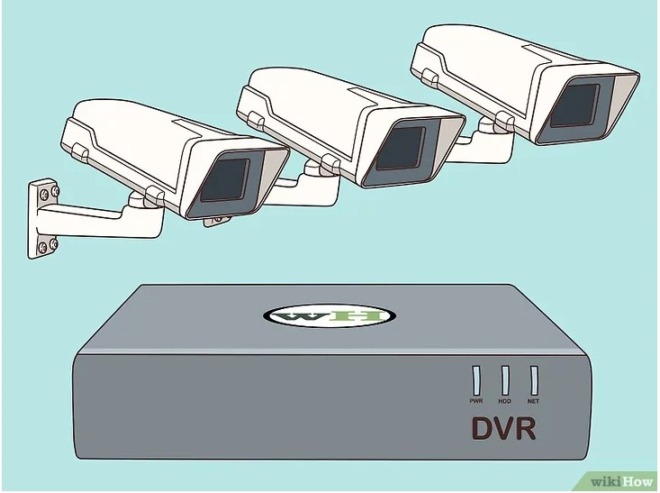


En propuesta enviada a la SAE el 10 de marzo de este año Águila de Oro de Colombia Ltda, manifiesta su intención de continuar prestando los servicios objeto de este contrato y como valor agregado incluyen la instalación de los medios tecnológicos que se detallan a continuación y que tienen un costo de $15.000.000; así mismo se mantendría el valor de $18.450.788 que se cobran actualmente por todos los servicios de medios tecnológicos sin costo adicional para la SAE, y que se mantendrá sin incremento hasta el final del contrato, en caso de que la SAE decida prorrogarlo.
Suministro e Instalación de tres (3) GRABADORES NVR de 32 Canales 16 puertos POE Grabación a una resolución de hasta 8 MP, marca HIKVISION, en la sede principal para mayor rendimiento y seguridad de los videos, dada la cantidad de información que hoy en día se procesa.
Suministro e Instalación de seis (6) cámaras IP, 4 Megapíxeles Lente Varifocal 2,8-12 mm, para Barranquilla (2), Medellín (2), Bogotá Archivo Gestión Documental (1), Bogotá sede principal (1).
Cambio y Suministro de cuatro (4) monitores de 32" 80cm LED 32J4290 HD modelo 2020, marca Samsung, en la sede principal para mejor visualización y Resolución.
MEJORAS PROPUESTAS
Vicepresidencia Administrativa y Financiera

Slide 41
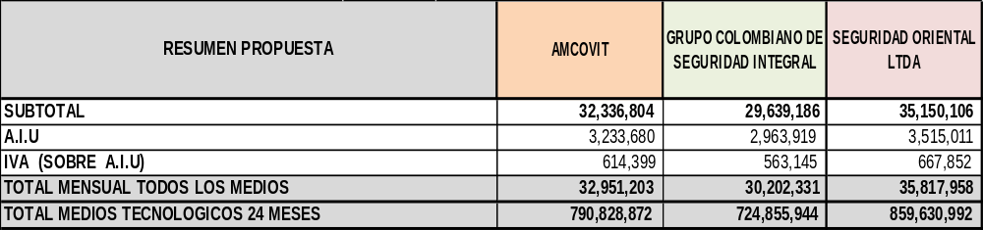
El pasado 09 de marzo de 2020, se llevo a cabo un estudio de mercado con tres (03)empresas de vigilancia y seguridad privada para determinar el valor del mercado para los medios tecnológicos, el cual se detalla a continuación:
De acuerdo a los resultados arrojados por el estudio de mercado, se calcula el valor promedio mensual para el servicio de Medios Tecnológicos por $32.990.497, cifra en un 79% mayor al valor que actualmente se esta pagando por dicho Servicio y que corresponde a $18.450.788 .
Detalle Estudio Mercado
Vicepresidencia Administrativa y Financiera

Slide 42
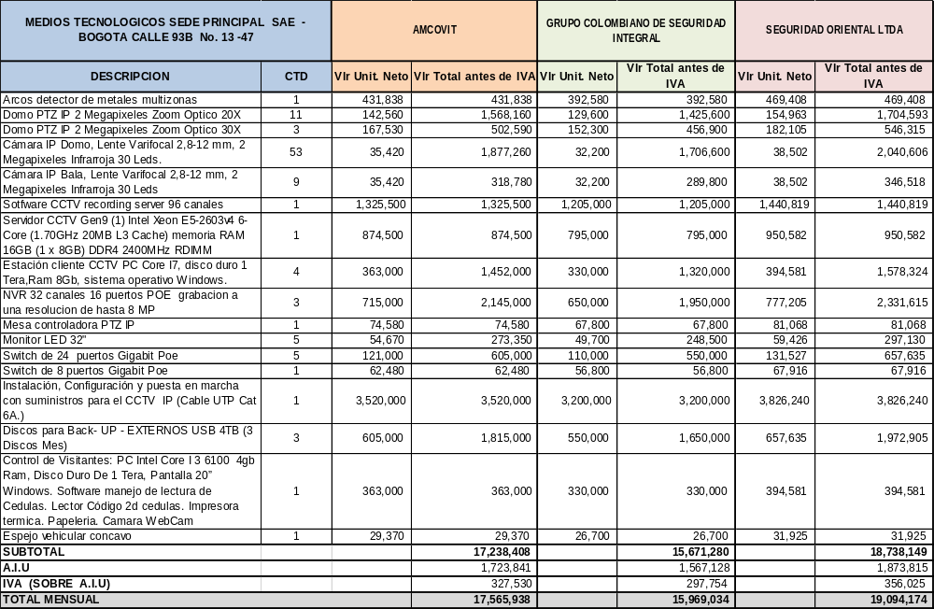
DETALLE ESTUDIO DE MERCADO
Vicepresidencia Administrativa y Financiera

Slide 43
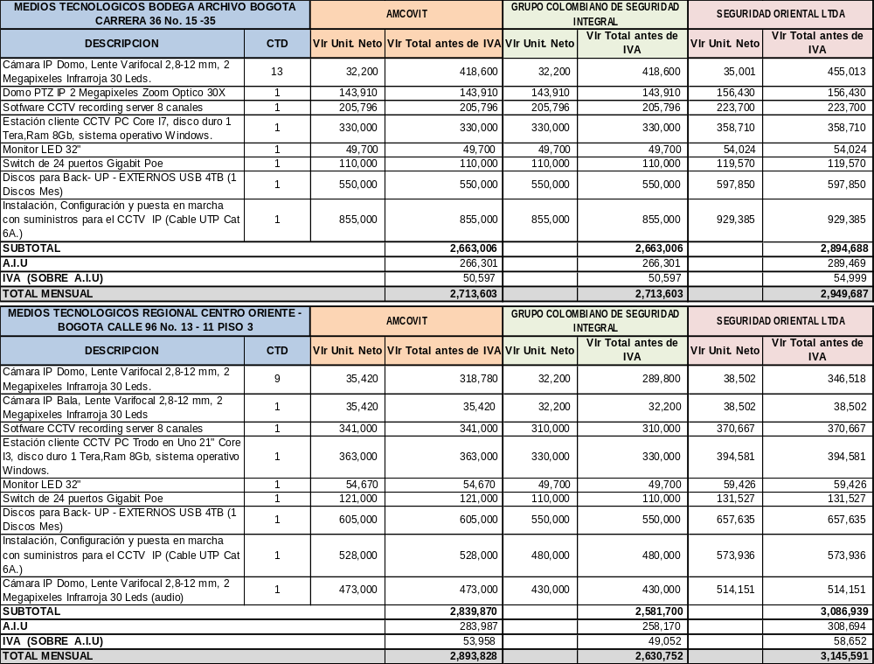
DETALLE ESTUDIO DE MERCADO
Vicepresidencia Administrativa y Financiera

Slide 44
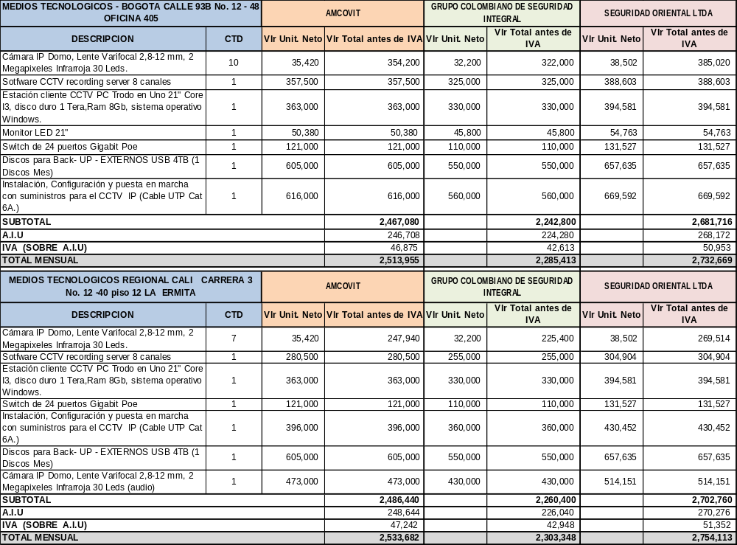
DETALLE ESTUDIO DE MERCADO
Vicepresidencia Administrativa y Financiera

Slide 45
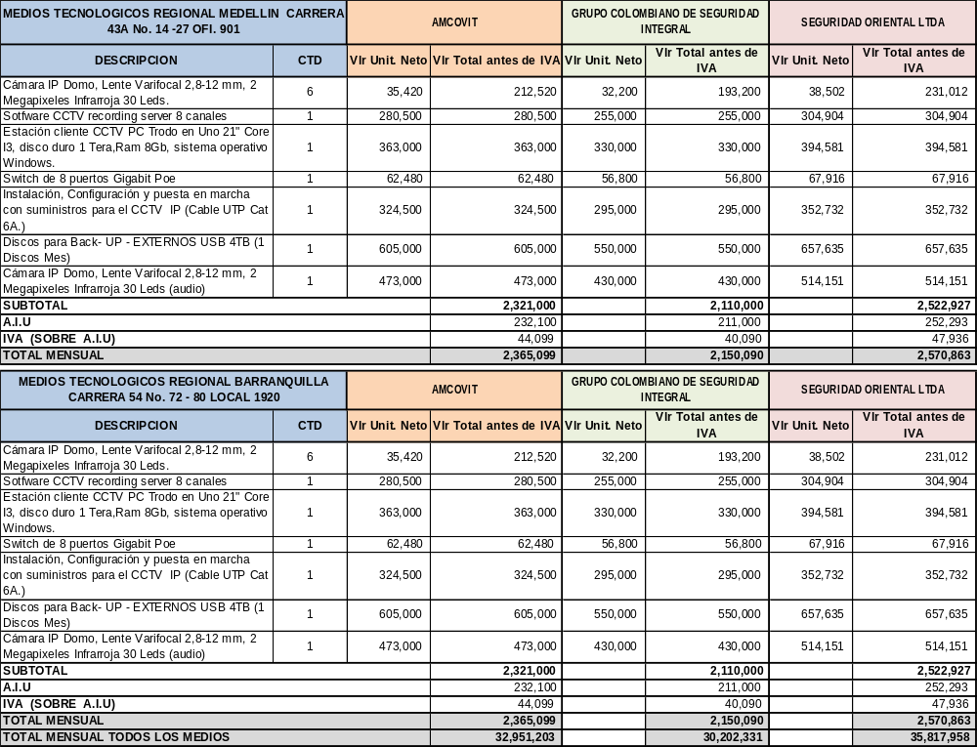
DETALLE ESTUDIO DE MERCADO
Vicepresidencia Administrativa y Financiera

Slide 46

COMPARATIVO CONTRATO ACTUAL Vs ESTUDIO DE MERCADO
AHORRO
$ 348.953.026
Vicepresidencia Administrativa y Financiera

Slide 47
SOLICITUD DE APROBACIÓN:
Prorroga: La prórroga solicitada es de veinticuatro (24) meses, la nueva vigencia del contrato será hasta el 01 de julio de 2022.
Adición: El valor de la adición solicitada es de $8.144.651.231 valor que incluye IVA y todos los impuestos, tasas y contribuciones a que haya lugar.
Solicitud: Aprobación por parte de la Junta Directiva de la SAE SAS, de la adición y prorroga del contrato 033-2018 por un monto de $8.144.651.231 y un plazo de veinticuatro (24) meses respectivamente.
Vicepresidencia Administrativa y Financiera

Slide 48
2. APROBACIÓN ADICIÓN Y PRÓRROGA CONTRATO ASEO Y CAFETERIA
Vicepresidencia Administrativa y Financiera

Slide 49
Adicionar y prorrogar el contrato No. 037-2019
Objeto del contrato: Contratar el servicio integral de servicios generales de aseo y cafetería, oficios varios y mantenimiento técnico, con suministro de insumos de cafetería, productos de aseo y maquinaria para la Sociedad de Activos Especiales SAS.
Alcance: Servicio integral de aseo, cafetería y mantenimiento, con personal que realizará labores de aseo, cafetería y oficios varios en las diferentes oficinas e instalaciones, tanto en la sede central ubicada en la ciudad de Bogotá (Sede Principal, Bodega de Archivo y Regional Centro Oriente), como en las regionales ubicadas en las ciudades de Medellín, Barranquilla y Cali.
Valores y plazos iniciales: El valor inicial del contrato fue de $790.874.750, con un plazo de ejecución de once (11) meses y quince (15) días, fecha de inicio el 16 de mayo de 2019 y fecha de finalización el 30 de abril de 2020.
Vicepresidencia Administrativa y Financiera

Slide 50
En el mes de abril de 2019 se llevó a cabo el Concurso Directo No. 01 de 2019, con el fin de contratar los servicios generales de aseo y cafetería, en el cual se presentaron 5 proponentes así:
Siendo la mejor propuesta para SAE en sus requisitos técnicos, jurídicos y económicos la presentada por BRILLASEO S.A.S, contrato adjudicado por valor de $790.874.250.
Vicepresidencia Administrativa y Financiera

Slide 51
El presente contrato vence el próximo 30 de abril de 2020, por lo que BRILLASEO SAS manifestó su intención de prorrogarlo presento Propuesta de renovación a 2 años con un valor agregado, así:
2 puntos porcentuales por debajo del IPC Anual + Incremento de Ley.
Desinfección ambiental o control de hongos en el Archivo central por vaporización. 2 veces en el año.
Limpieza y desinfección de áreas por desodorización electrónica (ozono). 8 veces en el año.
Control integrado de plagas (ácaros) por combustión controlada especializada en archivo. 2 veces en el año.
Vicepresidencia Administrativa y Financiera

Slide 52
De acuerdo a la propuesta del valor agregado dado por BRILLASEO, estas actividades de limpieza implican el uso de maquinaria especializada, la cuales tienen un costo aproximado de $9.600.000 Anual.
Actualmente la SAE cancela mensualmente por el Servicio de Aseo y mantenimiento la suma de $62.500.000, por lo que de acuerdo al ajuste anual planteado en la propuesta presentada, el cual se realizara sobre menos 2 puntos porcentuales al pactado en el contrato y según el incremento que fije el gobierno, lo que le implicara a la SAE un ahorro aproximado de $1.200.000 mensuales, para un ahorro aproximado anual de $14.400.000.
Para los dos años en que se prorrogaría el contrato, la SAE obtendría un Ahorro total de $48.000.000.
Ahorro Desinfección
$9.600.000
1 año
Ahorro -2 pts
Incremento
$14.400.000
1 año
TOTAL AHORRO
$24.000.000
1 año
Vicepresidencia Administrativa y Financiera

Slide 53


Comparativo Contrato Actual vs Estudio de Mercado
Vicepresidencia Administrativa y Financiera

Slide 54
SOLICITUD DE APROBACIÓN:
Prorroga: La prórroga solicitada es de veinticuatro (24) meses, la nueva vigencia del contrato será hasta el 30 de abril de 2022.
Adición: El valor de la adición solicitada es de $1.500.000.000 valor que incluye IVA y todos los impuestos, tasas y contribuciones a que haya lugar.
Solicitud: Aprobación por parte de la Junta Directiva de la SAE SAS, de la adición y prorroga del contrato 037-2019 por un monto de $1.500.000.000 y un plazo de veinticuatro (24) meses respectivamente.
Vicepresidencia Administrativa y Financiera

